Slide 1
SVETOM
BIBLIE
Notes:
Prajem Vám krásny deň a vítam Vás na dnešnej prednáške

Slide 2
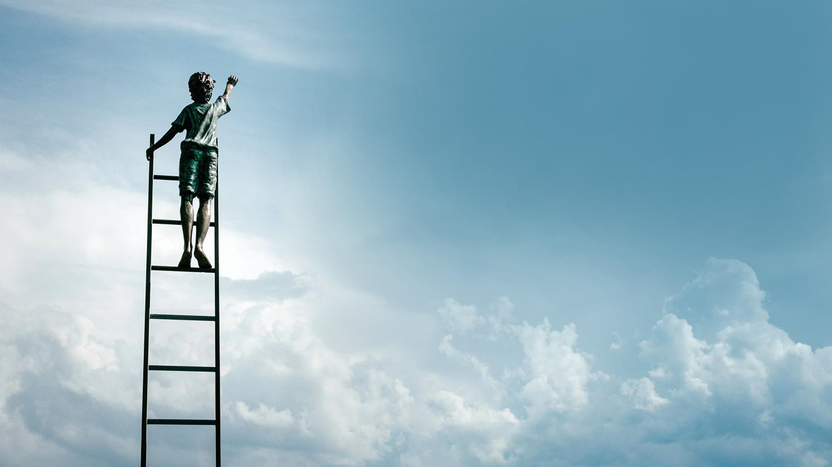
ZMLUVA ČLOVEKA S BOHOM
Význam biblického krstu
Notes:
Urobiť nový štart

Slide 3
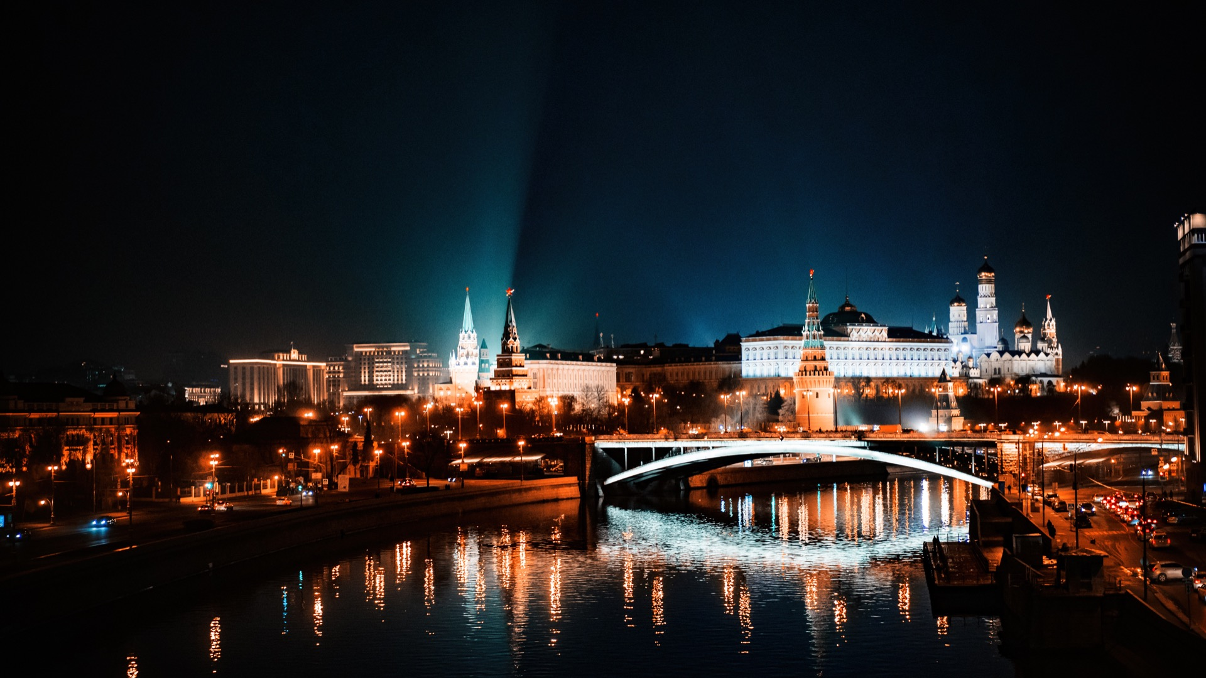
Notes:
Pred niekoľkými rokmi mal kresťanský evanjelista sériu evanjelizačných prednášok v sále v moskovskom Kremli.
Po jednom zo stretnutí, keď sedel vo svojej malej kancelárii, sa náhle rozleteli dvere.

Slide 4
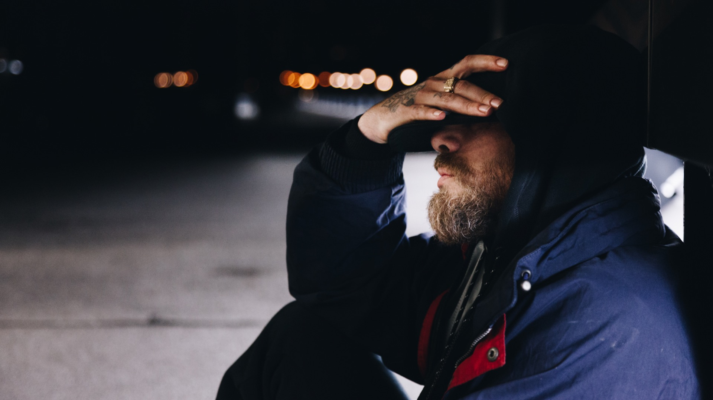
Notes:
Drsne vypadajúci mladý muž so zanedbanou bradou a s divokým vzhľadom vtrhol dovnútra.
V presvedčení, že ide o útok, ustúpil evanjelista o krok späť. Jeho ruský tlmočník sa postavil medzi neho a prichádzajúceho.
Muž začal okamžite mávať rukami a živo vykrikovať niečo v ruštine.
Potom, čo počiatočné napätie povolilo, vysvetlil tlmočník evanjelistovi, že tento muž je jeden z najznámejších moskovských zločincov.
Bol vo vezení už dvadsaťosem krát.
Naplnený vinou a beznádejou ohľadne svojej budúcnosti, túžil aj tento muž nájsť pokoj.
Evanjelista mu kľudným hlasom prečítal text z 1. Jánova 1,9:
„Ak priznávame svoje hriechy, on je tak verný a spravodlivý, že nám hriechy odpúšťa...“
Vyprával tomuto ustaranému mužovi príbeh o zločincovi na kríži, ktorý našiel odpustenie. Uistil ho: Ježiš je ten istý Spasiteľ aj dnes. Ponúka nám odpustenie. Ponúka nám záchranu. Ponúka nám spasenie.
Vezmi si to. Raduj sa z toho. Chváľ za to Boha.
So slzami stekajúcimi dolu po tvári pokľakol tento Rus na kolená a prijal Božie odpustenie.

Slide 5
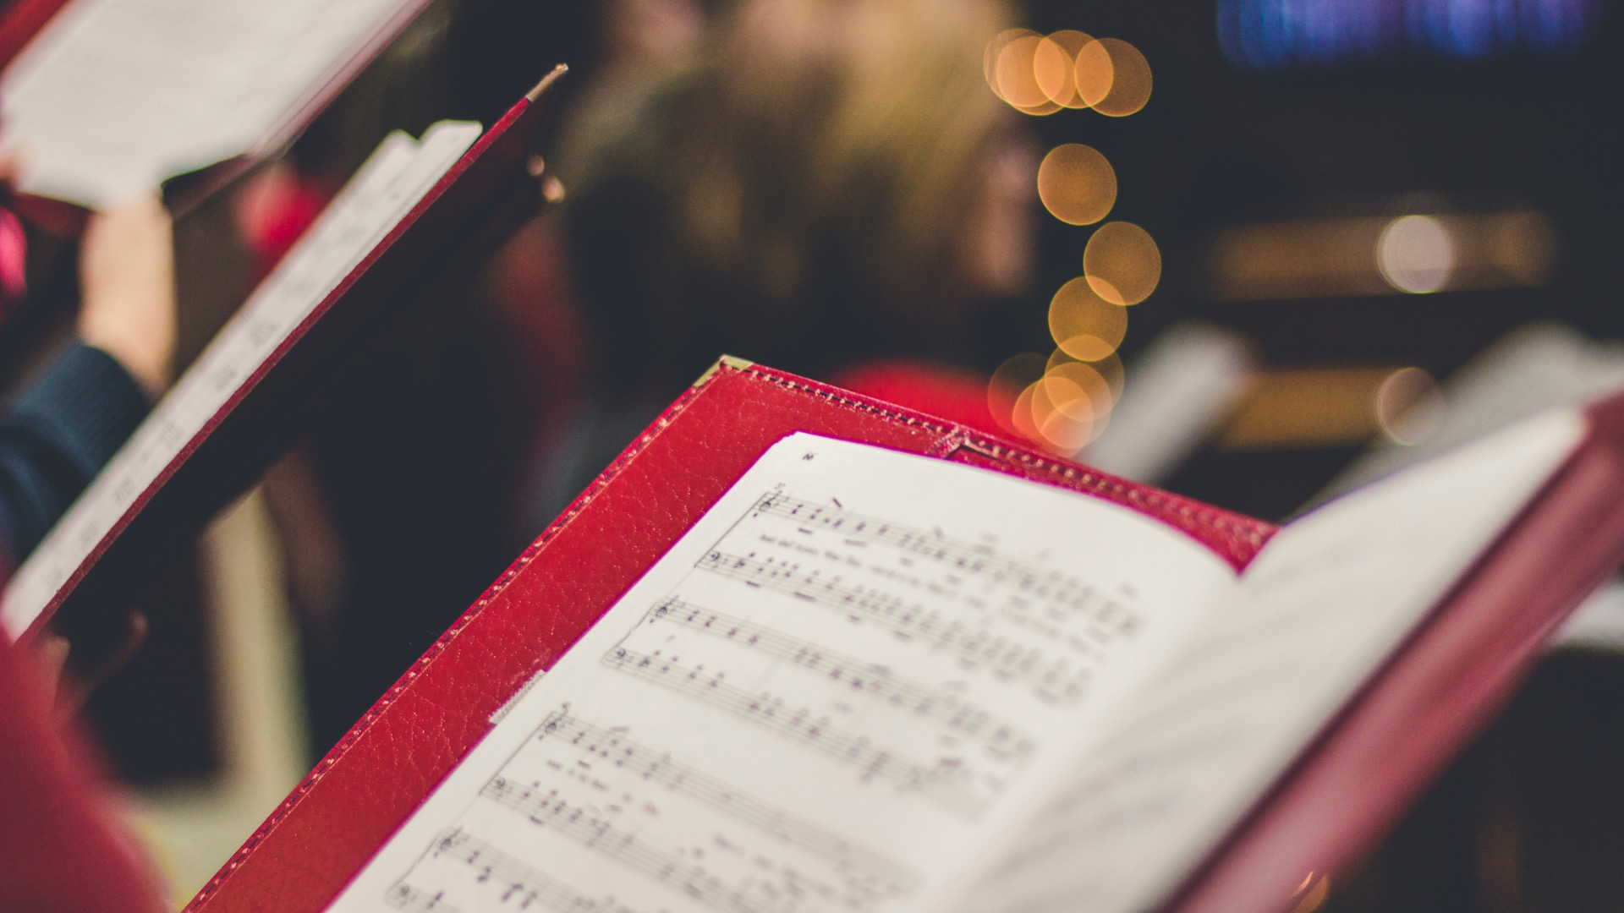
Notes:
Asi za rok navštívil tento evanjelista Moskvu znova.
Keď chválil Boha so skupinou z novo založeného zboru, všimol si, že obrátený zločinec spieva v speváckom zbore.

Slide 6
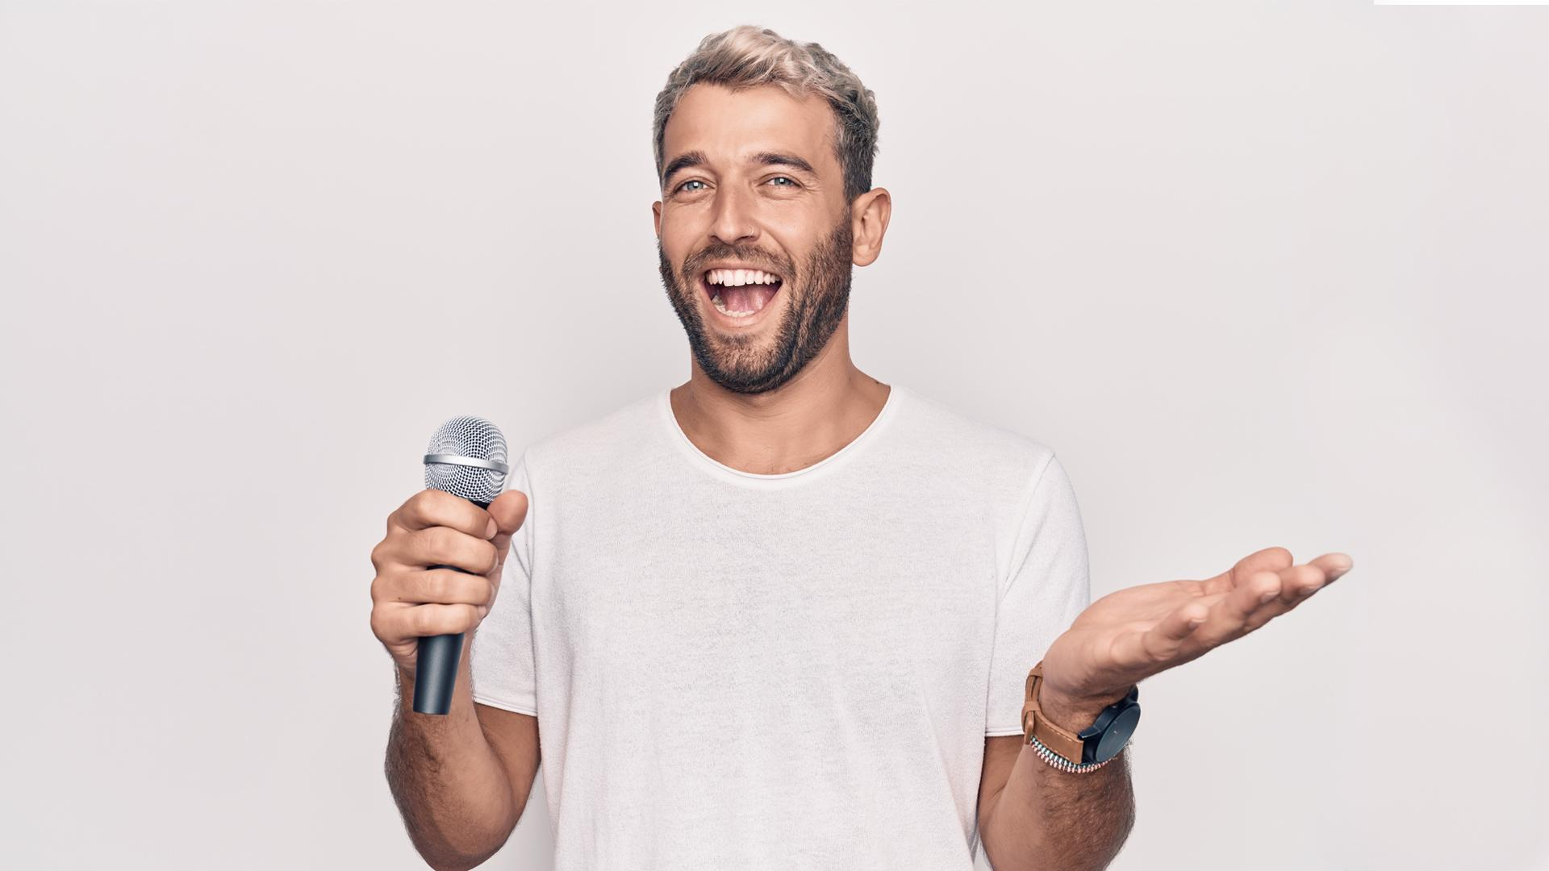
Notes:
Jeho tvár ukazovala na nový vnútorný pokoj.
Vyžarovala z neho radosť. Prijal Krista. Učenie Biblie zmenilo jeho život a nasledoval Ježišov príklad a nechal sa pokrstiť. Jeho hriechy boli zmyté.
Biblický krst je symbolom premeny života z Božej milosti.
Krst dosvedčuje začiatok nového života v Ježišovi Kristovi. Krst hovorí o premenenom živote.
Jeden z najmocnejších príkladov dramatickej zmeny, akú je Kristus schopný v živote urobiť, je príbeh Saula, ktorý sa pozdejšie stal apoštolom Pavlom.

Slide 7
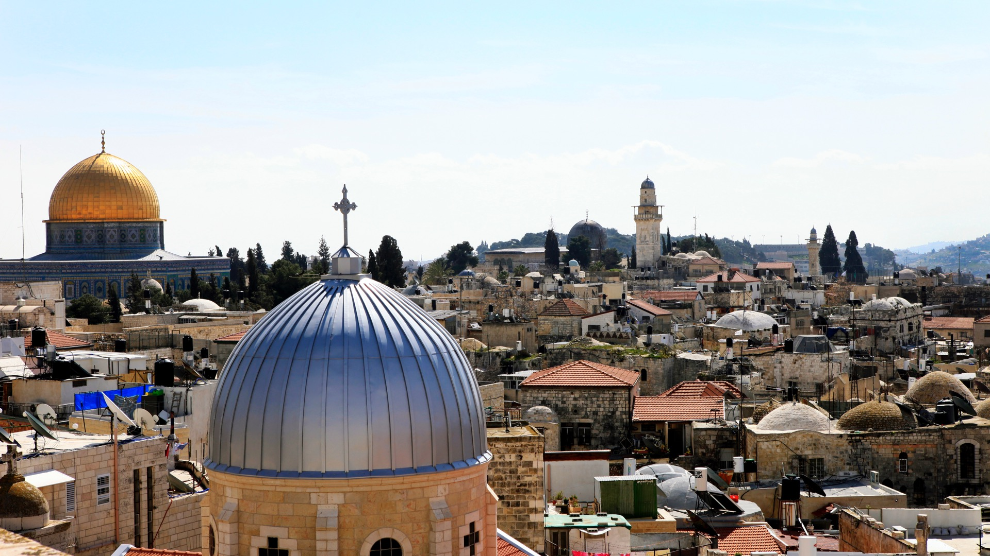
Notes:
Saul bol od narodenia rímskym občanom a bol vzdelávaný najlepšími učiteľmi v Jeruzaleme.
Horlil pre židovské náboženstvo a bol uznávaný ako verný obranca viery.
Saul - dnes ho poznáme hlavne ako Pavla, čo je jeho kresťanské meno - popisuje, čo robil, aby zničil kresťanstvo.

Slide 8
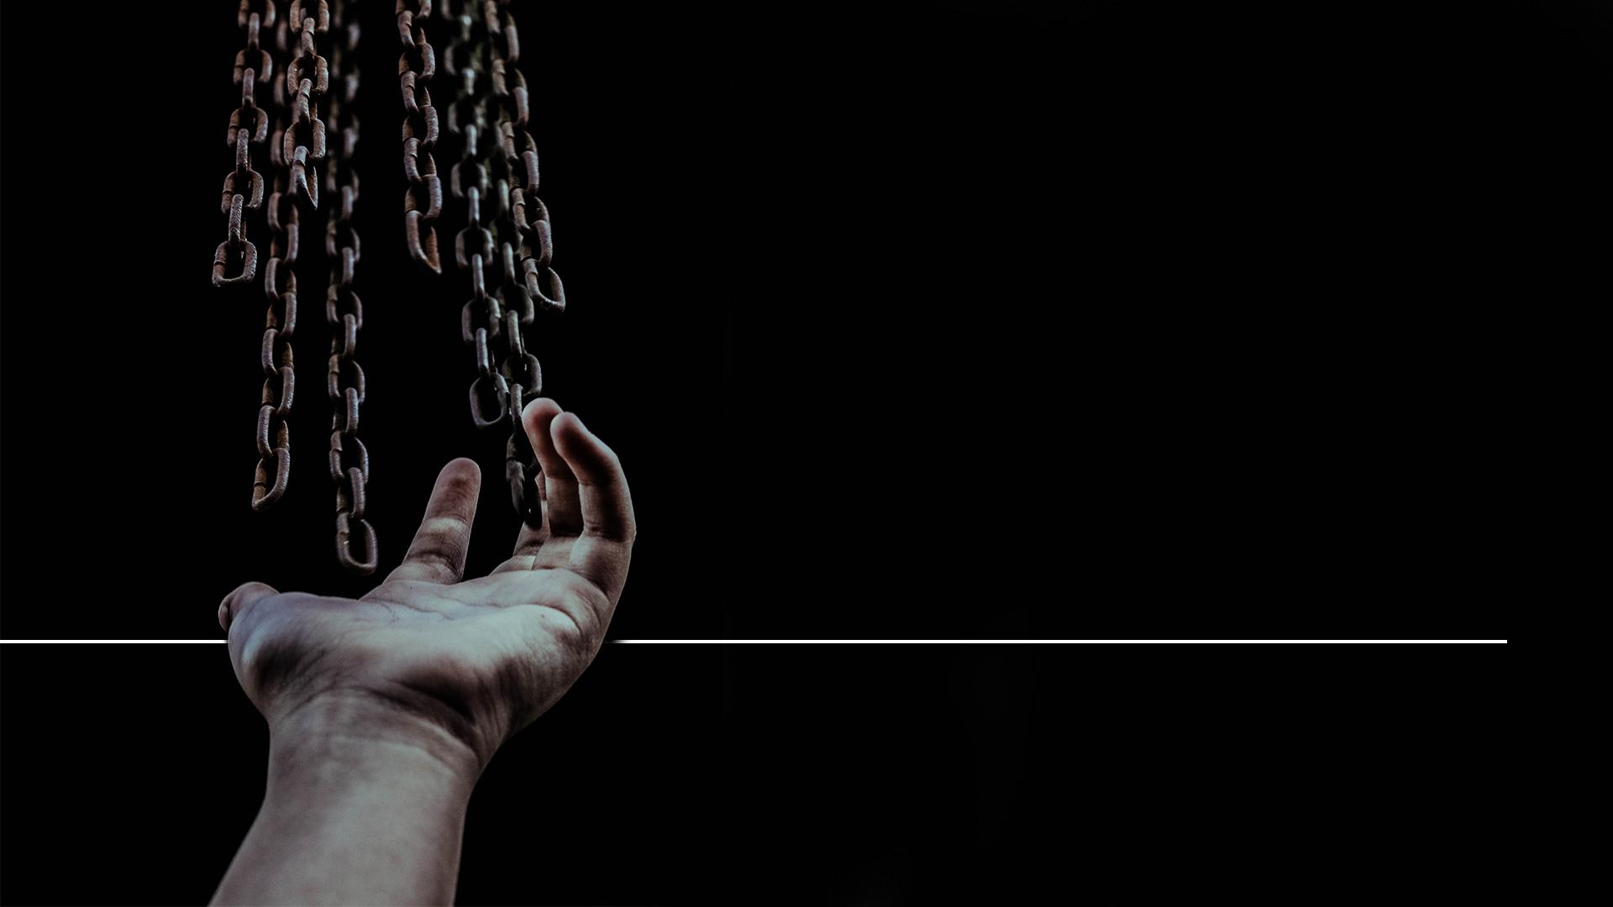
„(Ja)...spútaval som mužov i ženy a dával som ich do väzenia... šiel som do Damasku, aby som tých, čo tam boli, v putách priviedol do Jeruzalema a dal ich potrestať.“
Skutky 22,4-5
Notes:
(Skutky 22,4)
„(Ja)...spútaval som mužov i ženy a dával som ich do väzenia... šiel som do Damasku, aby som tých, čo tam boli, v putách priviedol do Jeruzalema a dal ich potrestať."

Slide 9
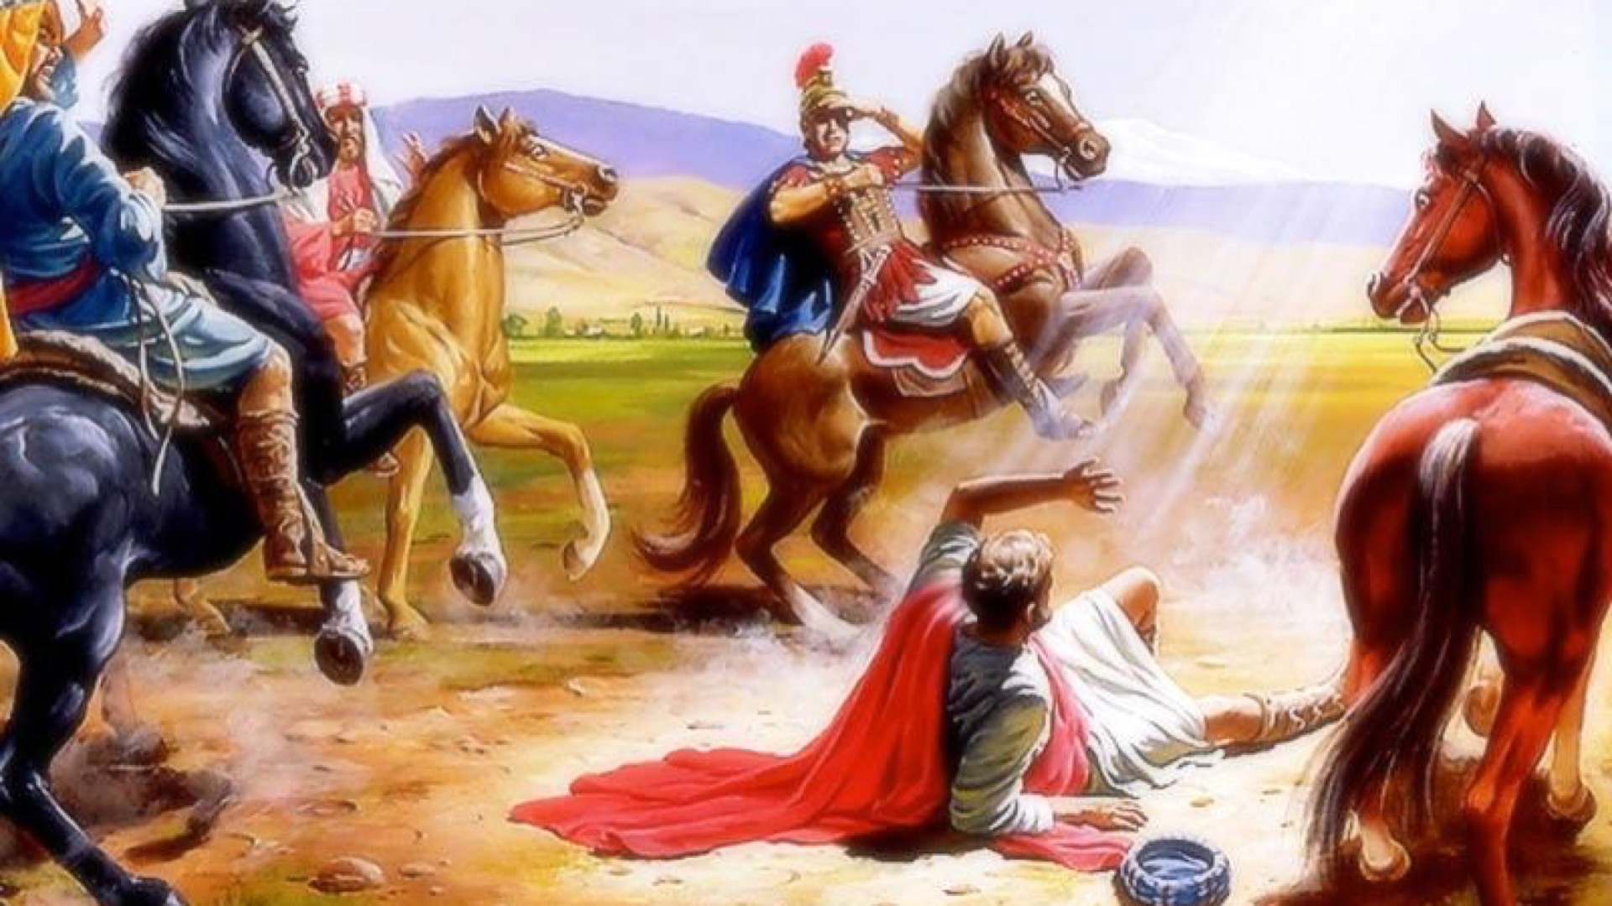
Notes:
Keď bol na ceste do Damasku, osvietilo ho jasné svetlo z neba a zrazilo ho na zem.

Slide 10
„‚Saul, Saul, prečo ma prenasleduješ? Odpovedal som: ,Kto si, Pane?‘“
Skutky 22,7-8
Notes:
(Skutky 22,7)
Počul hlas: „‚Saul, Saul, prečo ma prenasleduješ? Odpovedal som: ,Kto si, Pane?'"
A hlas odpovedal:

Slide 11
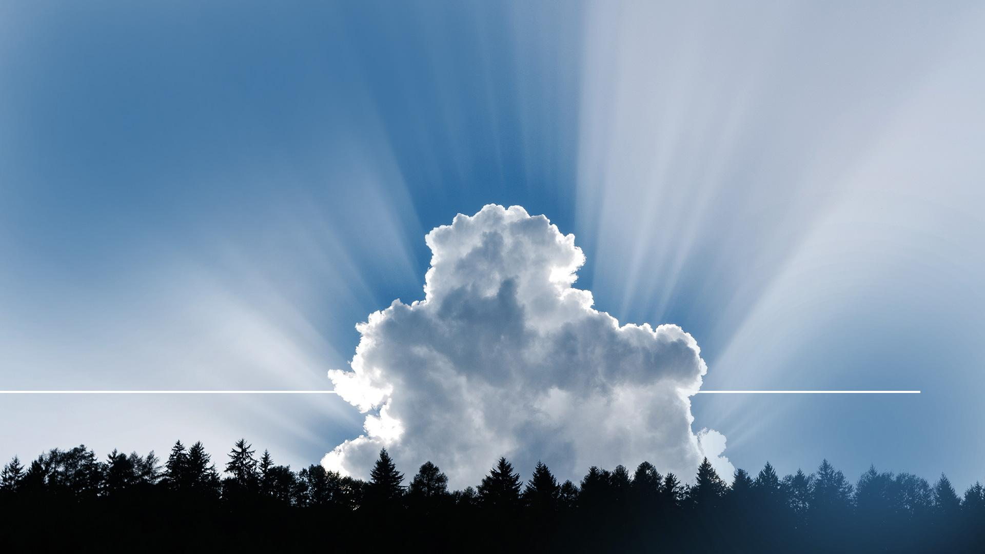
A on mi odpovedal: ‚Ja som Ježiš Nazaretský, ktorého ty prenasleduješ.‘
Skutky 22,8
Notes:
(Skutky 22,8) ,Ja som Ježiš Nazaretský, ktorého ty prenasleduješ.'

Slide 12
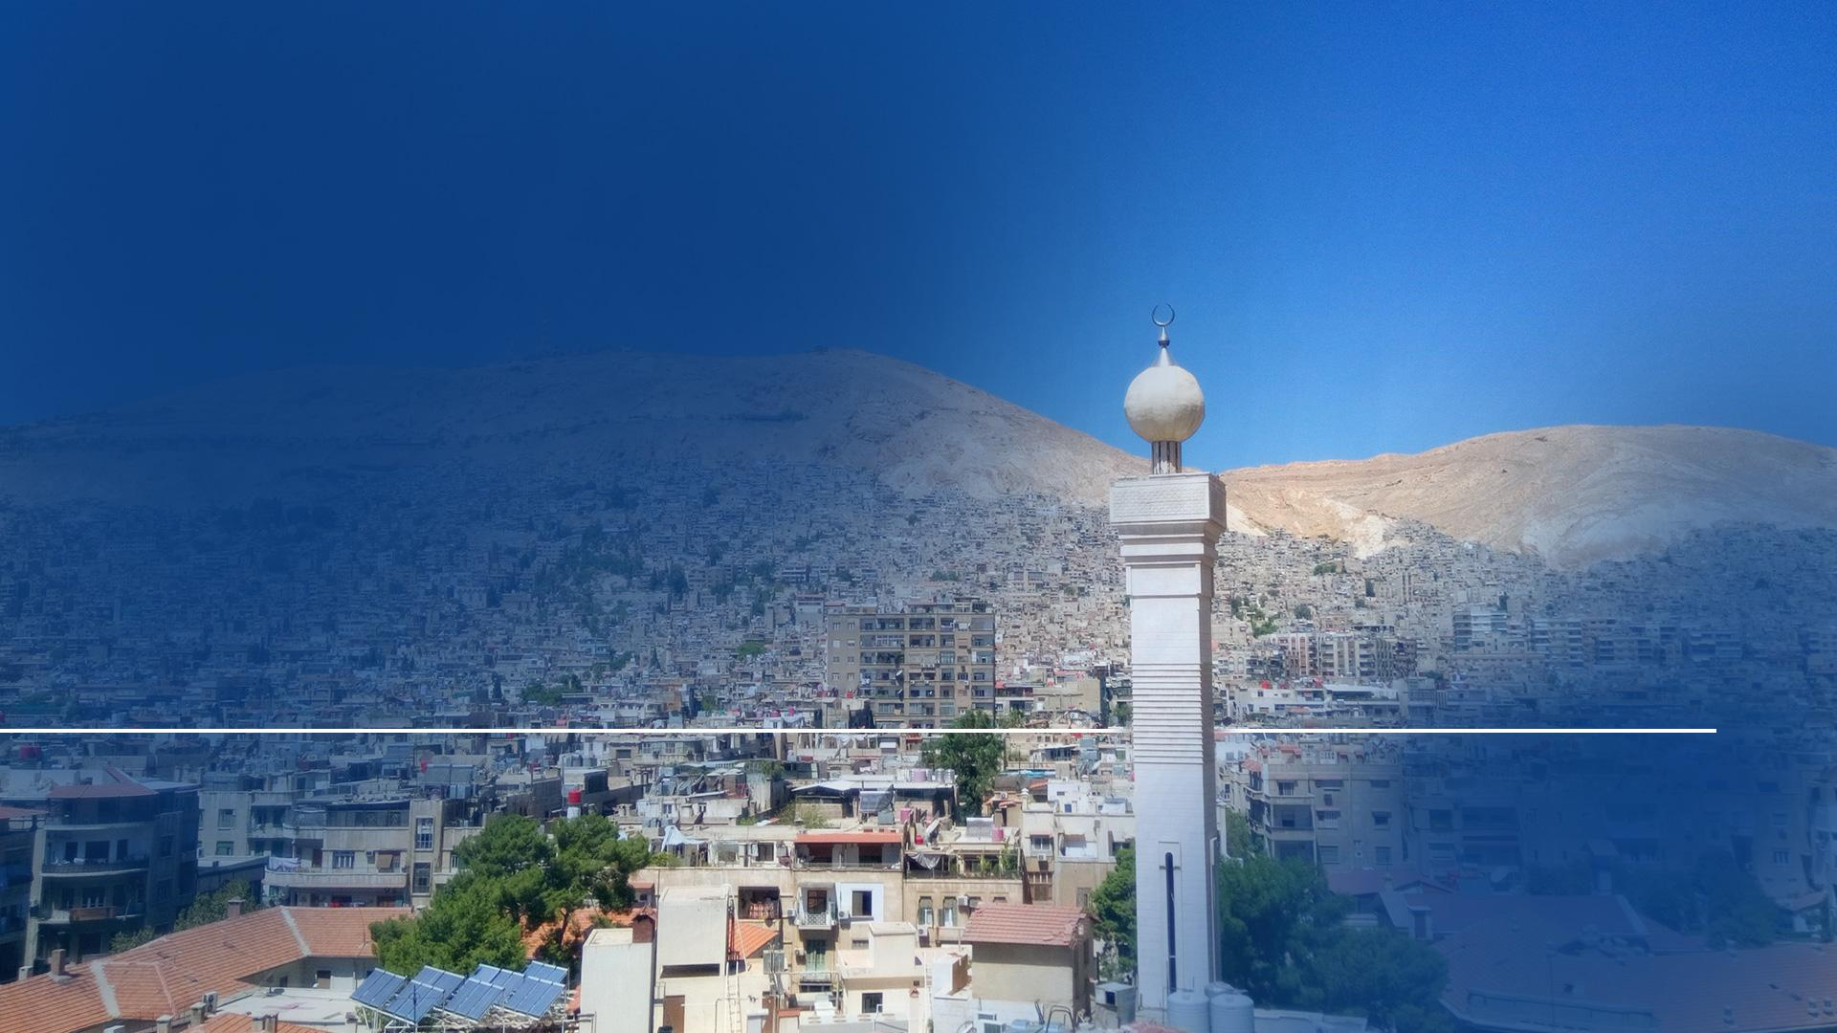
„‚Čo mám robiť, Pane?‘ A Pán mi povedal: ,Vstaň, choď do Damasku a tam ti povedia všetko, čo máš urobiť.‘“
Skutky 22,10
Notes:
(Skutky 22,10)
Tento pyšný farizej sa Pána porne pýtal: „,Čo mám robiť, Pane?´ A Pán mi povedal: ,Vstaň, choď do Damasku a tam ti povedia všetko, čo máš urobiť.'"

Slide 13
Notes:
Saul bol oslepený jasným svetlom a musel byť dovedený do domu v Damasku.
Tri dni mal Saul čas uvažovať o utrpení a bolesti, ktoré spôsoboval Božiemu ľudu.
Spomenul si na svoju nenávisť k Ježišovým nasledovníkom a k ich kázaniam, že Ježiš je Mesiáš.
Akú úzkosť mu tieto spomienky museli vyvolávať.
Sedel v úplnej temnote tri dni a potom Boh k nemu poslal svojho proroka menom Ananiáš.
Potom Ananiáš Saulovi povedal:

Slide 14
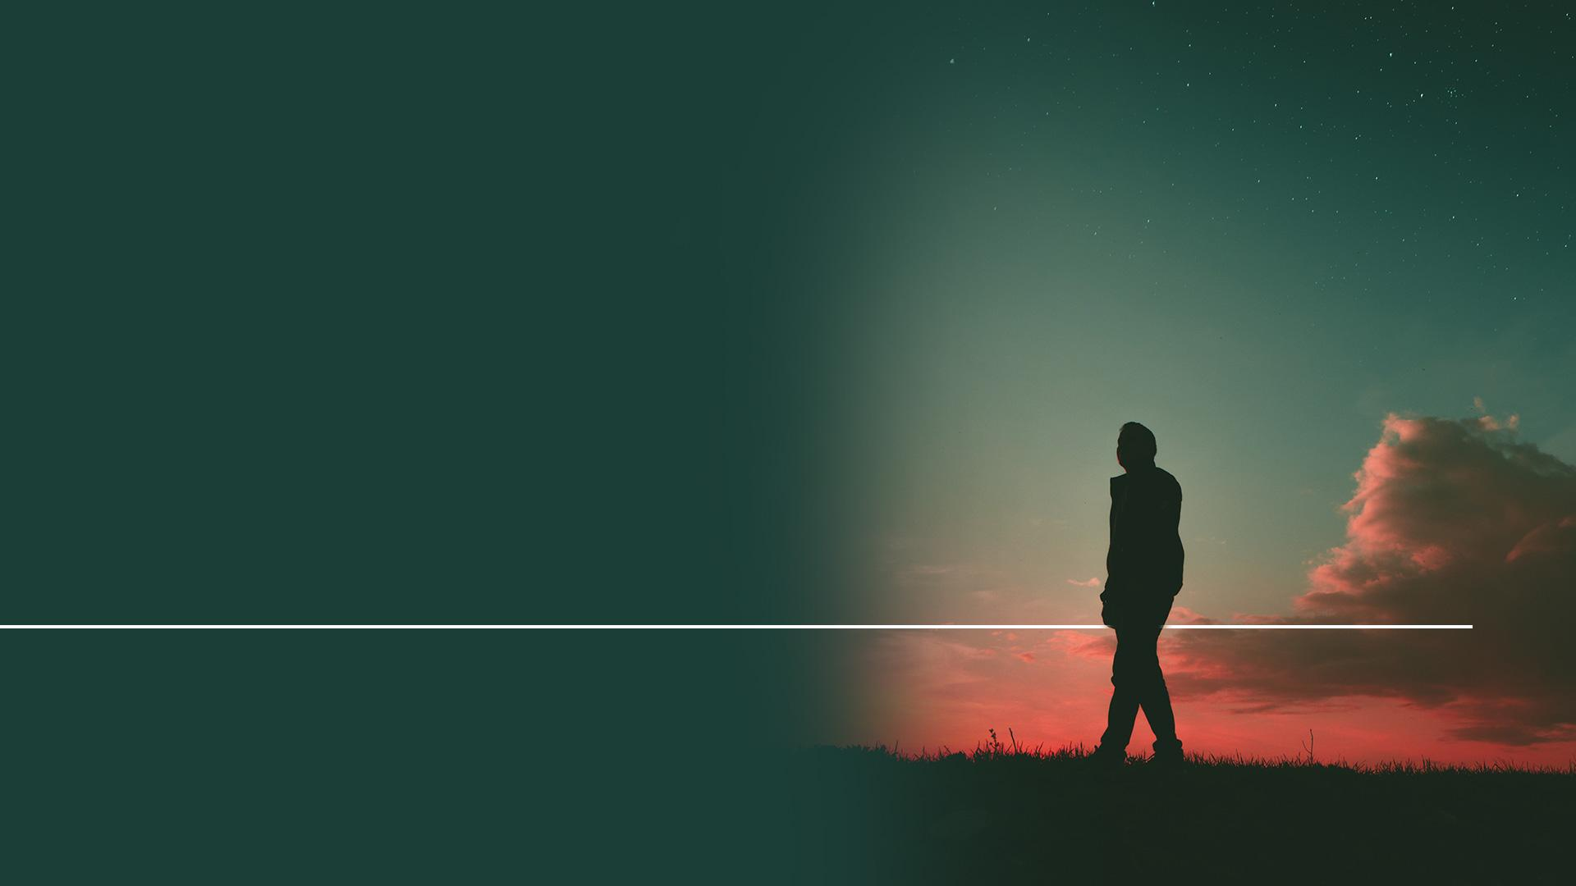
„‚Brat Saul, opäť pohliadni!‘ A ja som ho v tej chvíli videl.“
Skutky 22,13
Notes:
(Skutky 22,13)
„Brat Saul, opäť pohliadni!‘ A ja som ho v tej chvíli videl.“

Slide 15
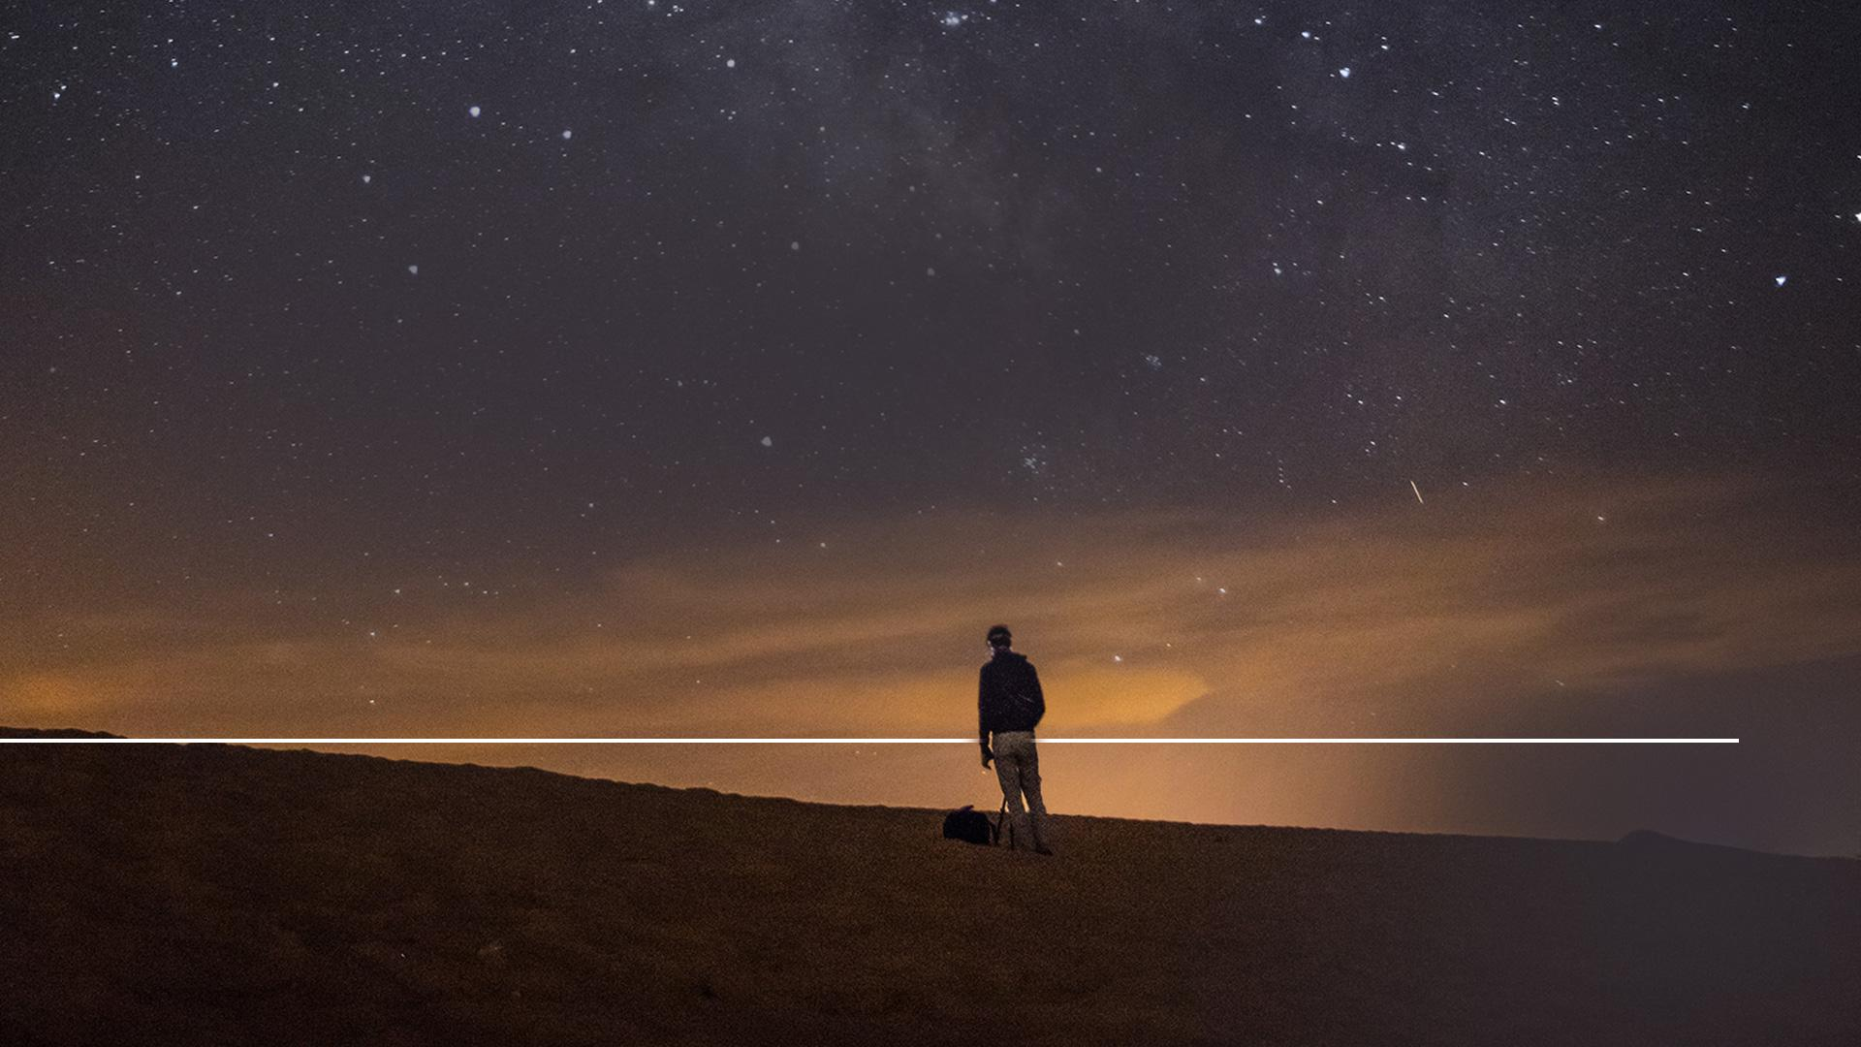
„Nato Ananiáš povedal: ,Boh našich otcov si ťa vopred vyvolil na to, aby si spoznal jeho vôľu, uvidel Spravodlivého a počul hlas z jeho úst.“
Skutky 22,14
Notes:
(Skutky 22,14)
„Nato Ananiáš povedal: ,Boh našich otcov si ťa vopred vyvolil na to, aby si spoznal jeho vôľu, uvidel Spravodlivého a počul hlas z jeho úst.“

Slide 16
„Lebo pred všetkými ľuďmi budeš jeho svedkom o tom, čo si videl a počul.“
Skutky 22,15
Notes:
(Skutky 22,15)
„Lebo pred všetkými ľuďmi budeš jeho svedkom o tom, čo si videl a počul.“
Potom aby mohol Saul ísť ďalej v živote a zavrel dvere za svojou minulosťou.

Slide 17
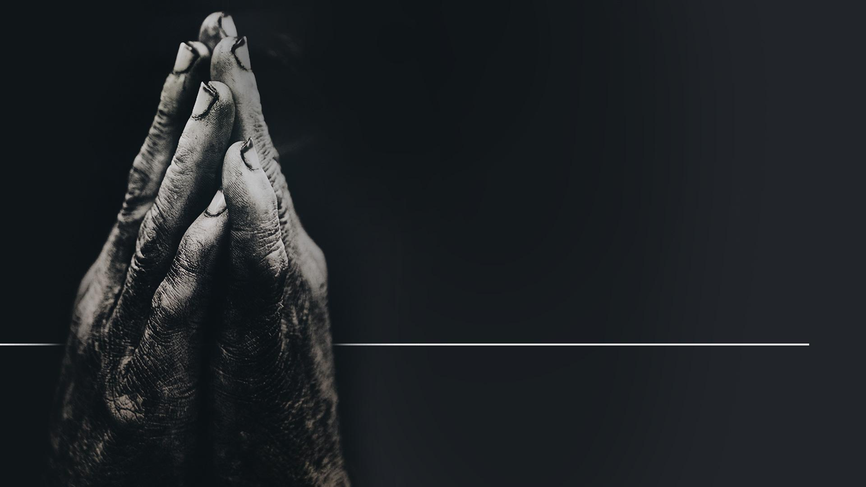
„A teraz čo váhaš? Vstaň, daj sa pokrstiť, zmy zo seba svoje hriechy a vzývaj jeho meno.“
Skutky 22,16
Notes:
(Skutky 22,16)
Ananiáš povedal Saulovi:
„A teraz čo váhaš? Vstaň, daj sa pokrstiť, zmy zo seba svoje hriechy a vzývaj jeho meno.“

Slide 18
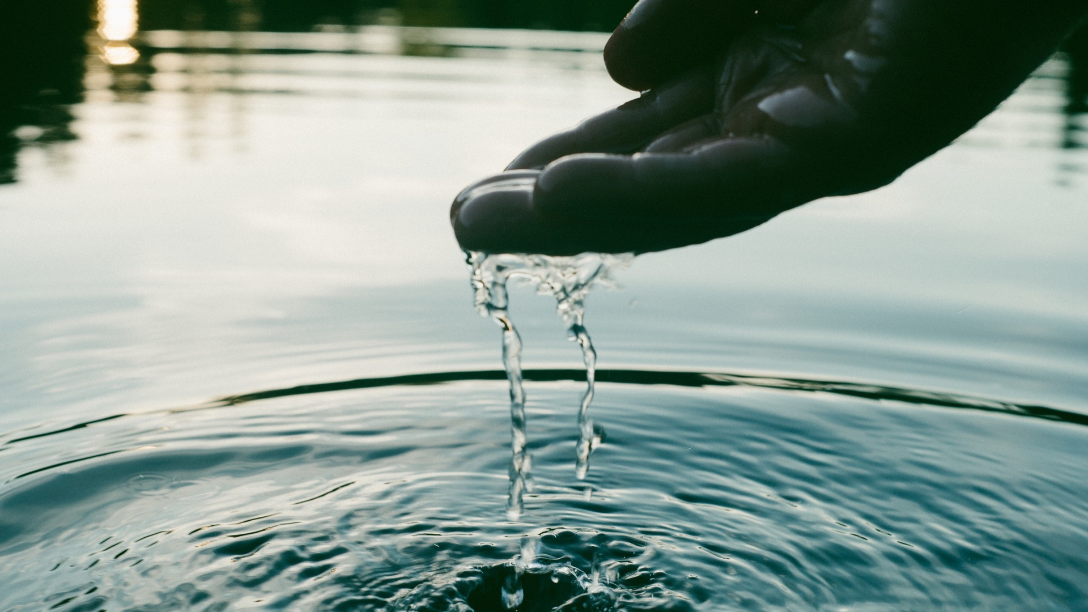
Notes:
Saul potreboval urobiť nový začiatok.
Potreboval byť obmytý od hrozných vecí, ktoré robil.
Potreboval Božiu úžasnú milosť a odpustenie.
Krst bol pre Saula dvermi k novému životu.
Keď bol pokrstený, vedel, že mu Boh odpustil.
A Saul prenasledovateľ sa stal Pavlom, evanjelistom pre Ježiša pre celý zbytok svojho života.

Slide 19
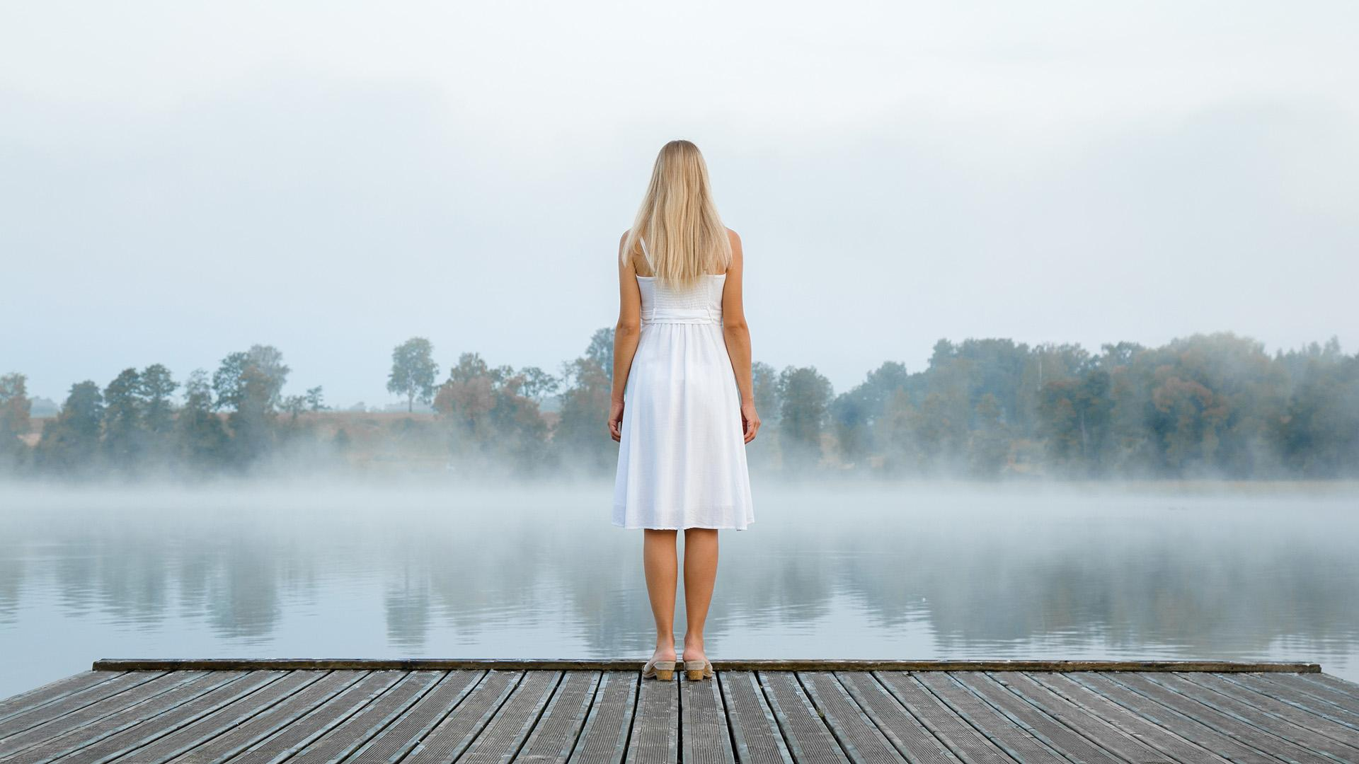
Notes:
Už ste si niekedy priali, aby ste mohli začať od znova a všetky vaše chyby, ktoré ste v minulosti urobili, mohli byť zmyté?
Boh vedel, že my všetci budeme takú skúsenosť potrebovať.
Dal nám krst ako symbol nového začiatku - nového života v Ježišovi.

Slide 20
„Vtedy prichádzali k nemu obyvatelia Jeruzalema, ba celého Judska a celého okolia Jordánu. Vyznávali svoje hriechy a on ich krstil v rieke Jordán.“
Matúš 3,5-6
Notes:
Kresťanský krst má svoj pôvod u Jána Krstiteľa, drsného proroka, ktorý kázal v Judskej púšti o pokání.
Cesty vedúce k rieky Jordán boli zaplnené ľuďmi, ktorí si ho šli vypočuť.
(Matúš 3,5-6)
Biblia hovorí: „Vtedy prichádzali k nemu obyvatelia Jeruzalema, ba celého Judska a celého okolia Jordánu. Vyznávali svoje hriechy a on ich krstil v rieke Jordán.“

Slide 21
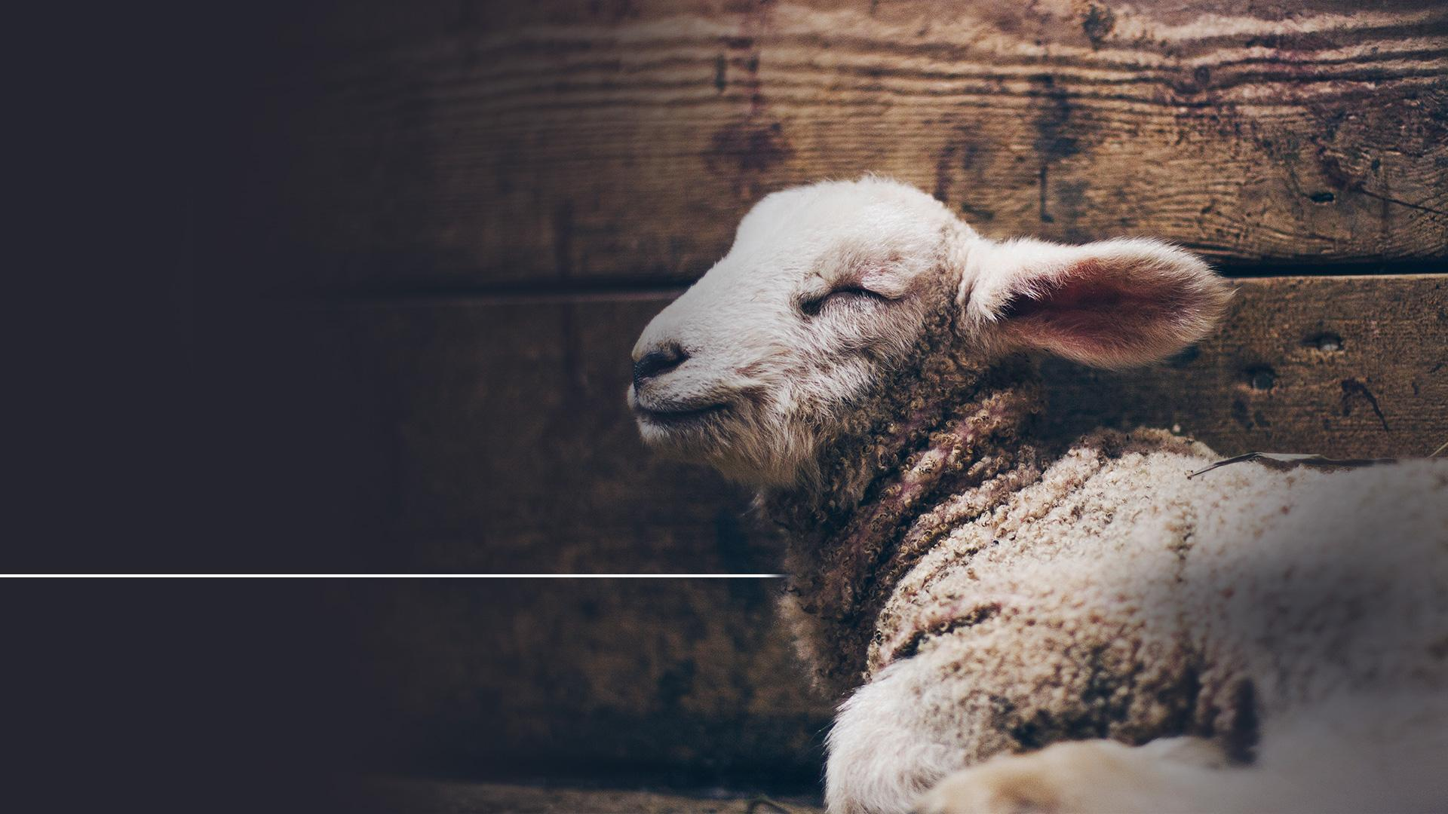
„...Hľa, Baránok Boží, ktorý sníma hriech sveta.“
Ján 1,29
Notes:
V Nazarete Ježiš zavrel svoju tesársku dielňu a rozlúčil sa s svojou matkou. Pridal sa k zástupom, ktoré mierili k Jordánu.
Keď Ján zahliadol Ježiša, poznal ho a prestal kázať.
(Ján 1,29)
Ján ukázal na Ježiša a povedal: „...Hľa, Baránok Boží, ktorý sníma hriech sveta.“
Ján Krstiteľ poznal pravého obetného Baránka, ktorý mal zomrieť za hriechy všetkých, ktorí príjmu jeho obeť.
Keď ho Ježiš požiadal, aby ho pokrstil, Ján váhal:

Slide 22
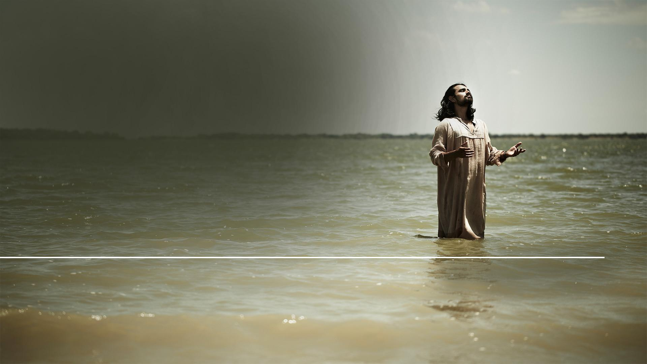
„Ja by som sa mal tebe dať pokrstiť... Nechaj to teraz; patrí sa nám naplniť všetko, čo je spravodlivé.“
Matúš 3,14-15
Notes:
(Matúš 3,14) A povedal: „Ja by som sa mal tebe dať pokrstiť...“
Ján poznal, že Ježiš za sebou nemá žiadnu hriešnu minulosť.
(Matúš 3,15)
Ježiš mu odpovedal: „Nechaj to teraz; patrí sa nám naplniť všetko, čo je spravodlivé.“

Slide 23
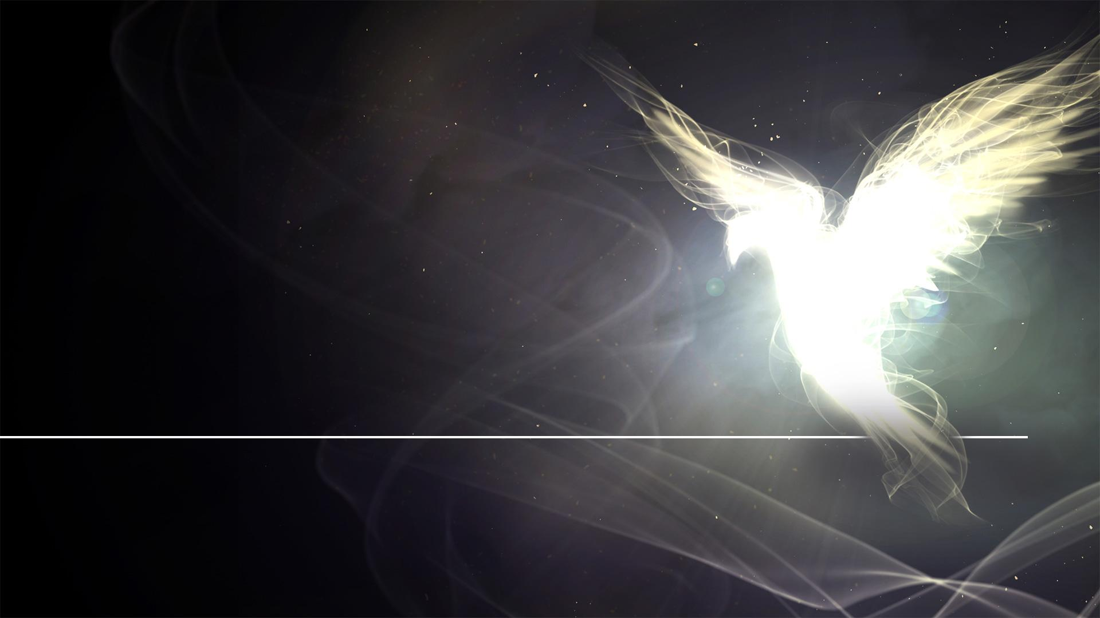
„Po krste Ježiš hneď vystúpil z vody. Vtom sa mu otvorili nebesia a videl Božieho Ducha, ktorý ako holubica zostupoval naňho.“
Matúš 3,16
Notes:
Ježiš požiadal, aby ho pokrstil, pretože Spasiteľ sa mal stotožniť s človekom. Mal nechať dokonalý príklad pre svojich nasledovníkov. Takže Ján ponoril Ježiša do Jordánu pod vodu a opäť ho zdvihol nad hladinu.
(Matúš 3,16)
Biblia hovorí: „Po krste Ježiš hneď vystúpil z vody. Vtom sa mu otvorili nebesia a videl Božieho Ducha, ktorý ako holubica zostupoval naňho.“

Slide 24
„A z nebies zaznel hlas: ‚Toto je môj milovaný Syn, v ktorom mám zaľúbenie‘.“
Matúš 3,17
Notes:
(Matúš 3,17)
„A z nebies zaznel hlas: ‚Toto je môj milovaný Syn, v ktorom mám zaľúbenie‘.“

Slide 25
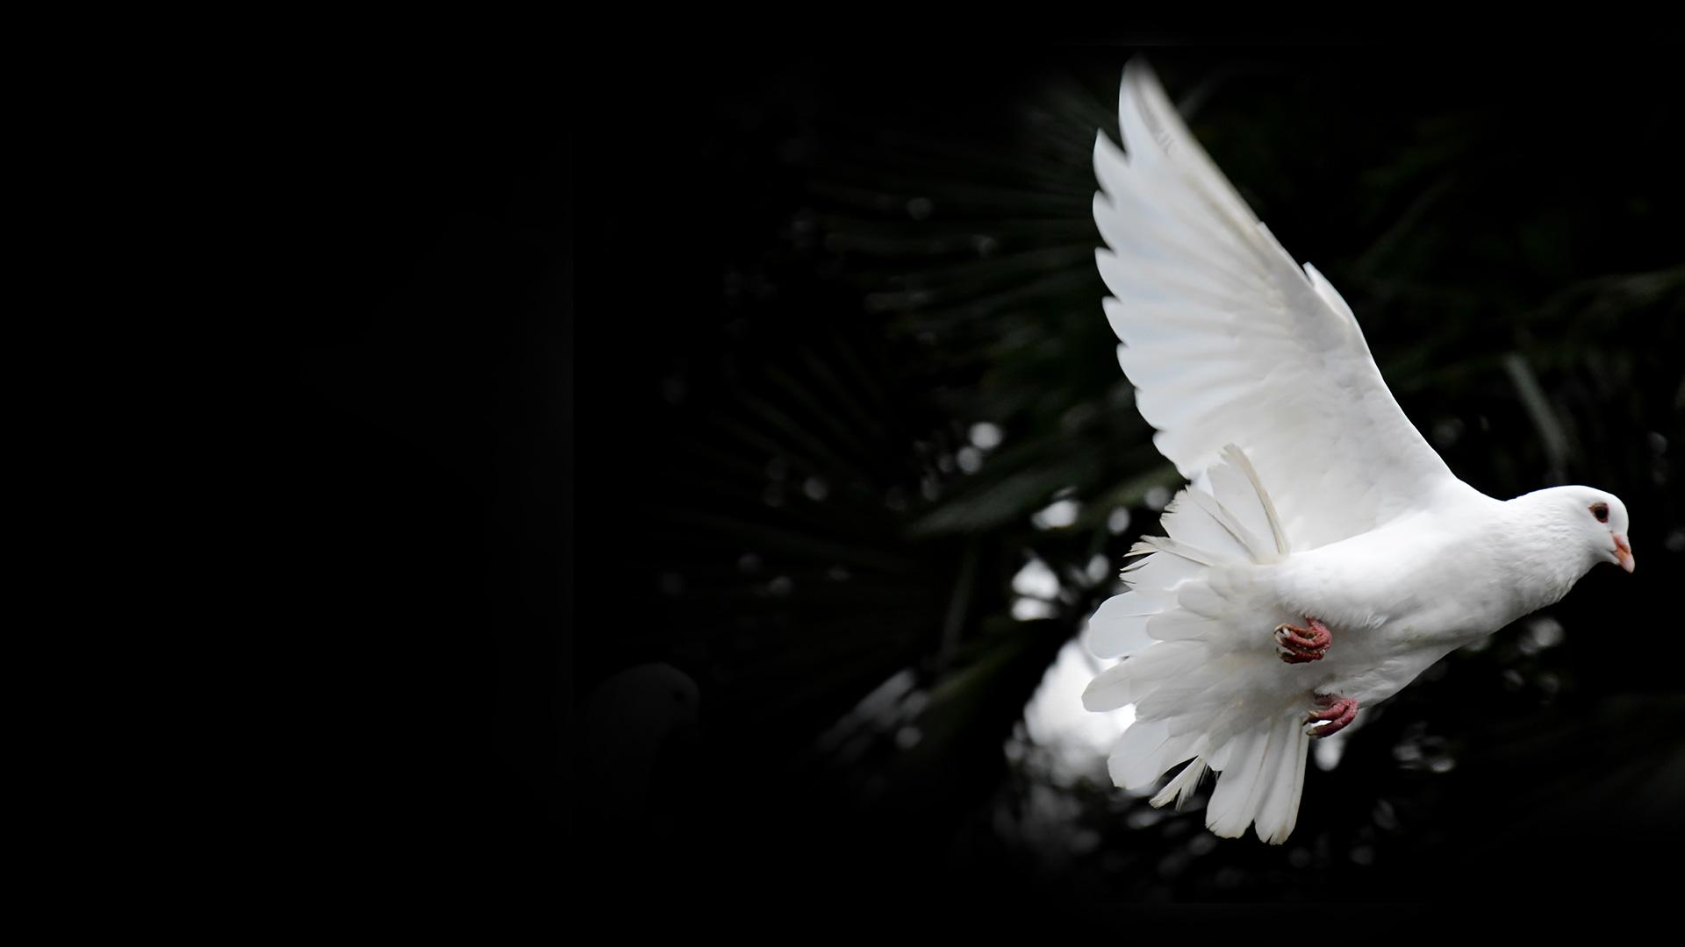
MESIÁŠ
Notes:
Keď Ježiš vystúpil z vody a stál s kvapkajúcim oblečením na blatovom brehu Jordánu, Boh sa k nemu verejne priznal ako ku Mesiášovi, čiže Pomazanému.
To bol počiatok Ježišovej verejnej služby, pretože Peter povedal, že pri krste....

Slide 26
„...Viete o Ježišovi z Nazareta, ako ho Boh pomazal Duchom Svätým a mocou, takže chodil, dobre robil a liečil všetkých diablom utláčaných, pretože Boh bol s ním.“
Skutky 10,38
Notes:
(Skutky 10,38)
„...Viete o Ježišovi z Nazareta, ako ho Boh pomazal Duchom Svätým a mocou, takže chodil, dobre robil a liečil všetkých diablom utláčaných, pretože Boh bol s ním.“
Krst sa stal bežnou praxou pre Ježišových nasledovníkov. Hoci Ježiš sám nekrstil, Biblia nám hovorí, že jeho učeníci krstili.

Slide 27
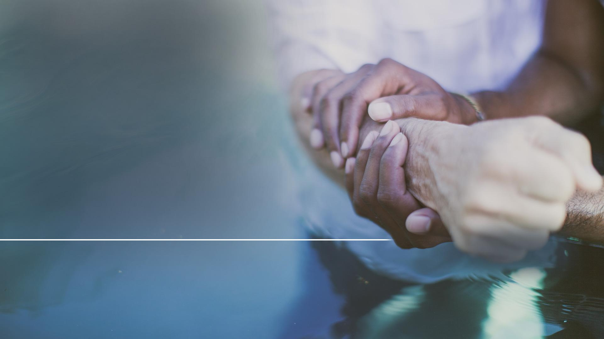
„Keď sa Ježiš dozvedel, že farizeji počuli, ako získava a krstí viac učeníkov než Ján, hoci Ježiš sám nekrstil, ale jeho učeníci...“
Ján 4,1-2
Notes:
(Ján 4,1-2)
„Keď sa Ježiš dozvedel, že farizeji počuli, ako získava a krstí viac učeníkov než Ján, hoci Ježiš sám nekrstil, ale jeho učeníci...“
A očividne nebesia schválili túto prax! Povšimnime si zmienky u Matúša o poslednom pokyne, ktorý im Kristus dal pred tým, než vystúpil do neba.

Slide 28
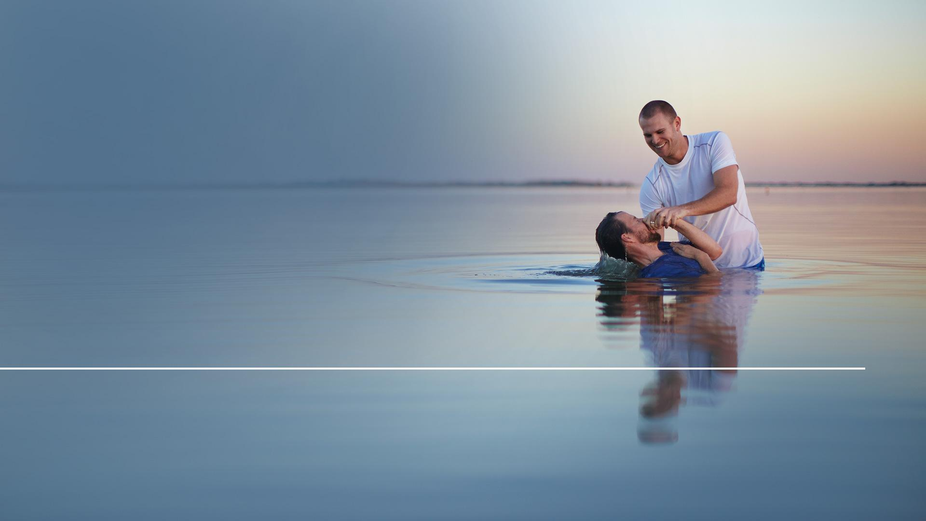
„Choďte teda a získavajte mi učeníkov vo všetkých národoch a krstite ich v mene Otca i Syna i Svätého Ducha...“
Matúš 28,19
Notes:
(Matúš 28,19)
„Choďte teda a získavajte mi učeníkov vo všetkých národoch a krstite ich v mene Otca i Syna i Svätého Ducha...“

Slide 29
„...a naučte ich zachovávať všetko, čo som vám prikázal. A hľa, ja som s vami po všetky dni až do konca sveta.“
Matúš 28,20
Notes:
(Matúš 28,20)
„...a naučte ich zachovávať všetko, čo som vám prikázal. A hľa, ja som s vami po všetky dni až do konca sveta.“
Novozákonná cirkev poslušne dodržovala tento pokyn svojho Spasiteľa. Niekedy bolo za deň pokrstených aj tisíc ľudí.

Slide 30
„...jeden je Pán, jedna viera, jeden krst...“
Efezanom 4,5
Notes:
A aký spôsob krstu Ježišovi nasledovníci praktizovali potom, čo sa vrátil do neba?
Nie je pochýb, že sa riadili jeho príkladom, keďže boli jeho učeníkmi.
(Efezanom 4,5)
Pavol, jeden z Ježišových najhorlivejších nasledovníkov hovorí, že je len: „...jeden je Pán, jedna viera, jeden krst...“

Slide 31
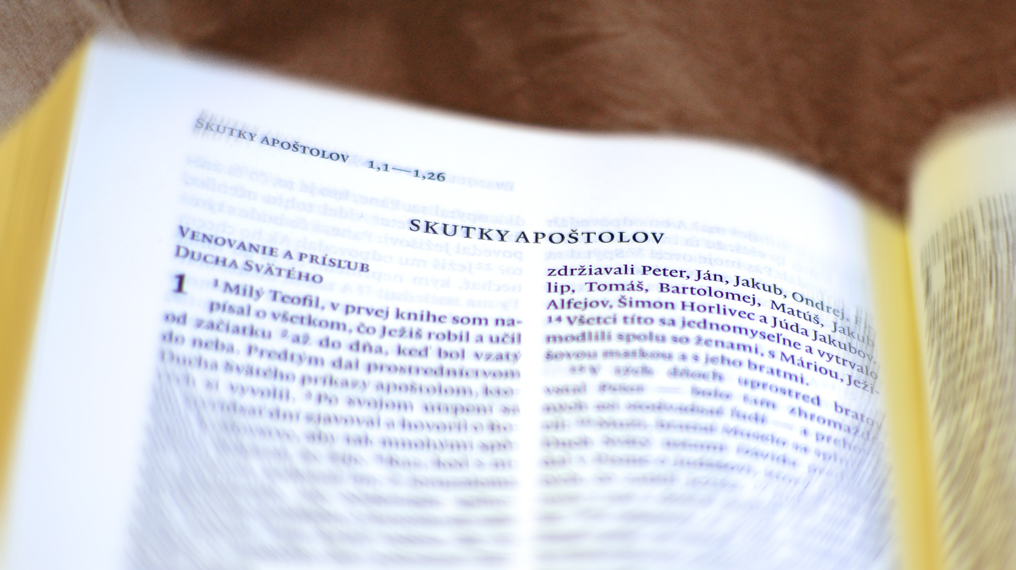
Notes:
Kniha Skutkov.
Jediný detailný záznam o krste po kríži je zaznamenaný v Skutkoch apoštolov.
Uskutočnil ho Filip, evanjelista.
Keď kráčal Filip po prašnej ceste do Gazy, uvidel etiópskeho pokladníka kráľovny Kandaky, ktorej sa staral o jej poklady.
Ten šiel do Jeruzalema na bohoslužbu a teraz bol na ceste domov, viezol sa na voze a čítal si zo zvitkov.
Filip pribehol k vozu a spýtal sa...

Slide 32
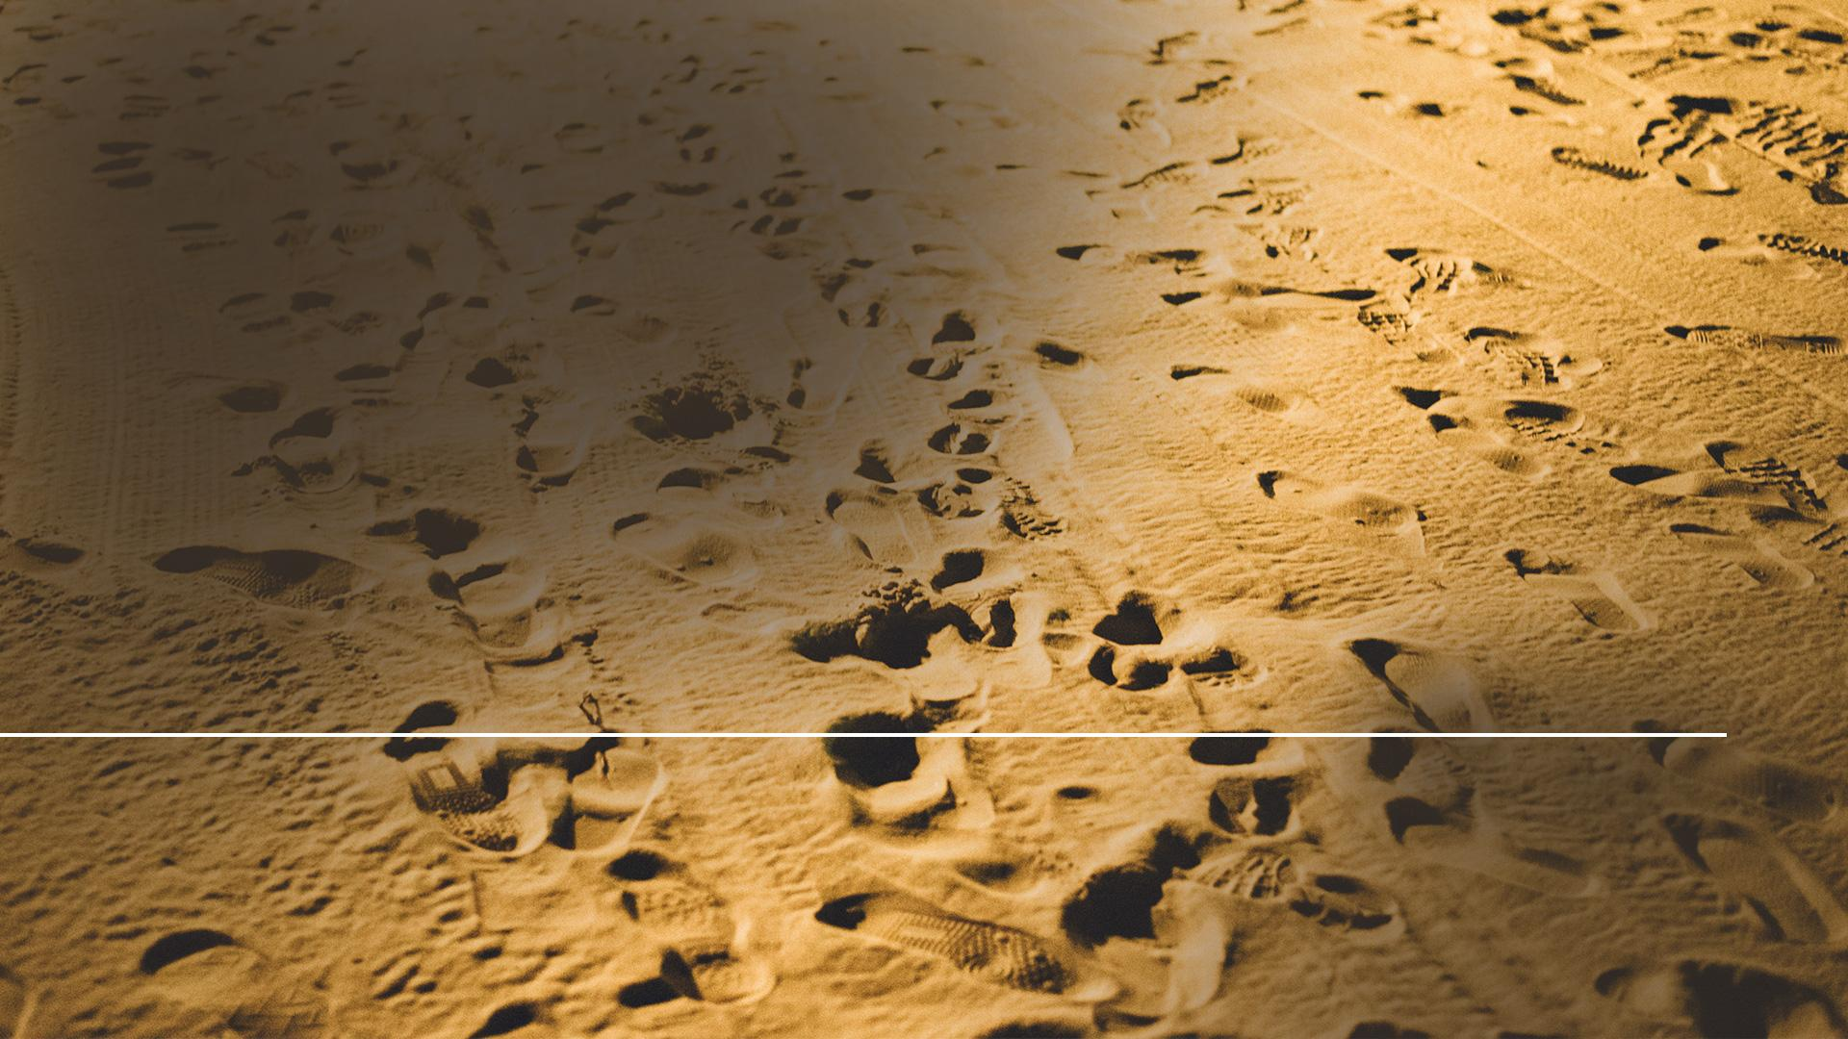
„Rozumieš tomu, čo čítaš? Eunuch odpovedal: ‚Ako by som mohol, keď mi to nikto nevysvetlí?‘“
Skutky 8,30-31
Notes:
(Skutky 8,30)
„Rozumieš tomu, čo čítaš? Eunuch odpovedal: ‚Ako by som mohol, keď mi to nikto nevysvetlí?‘“

Slide 33
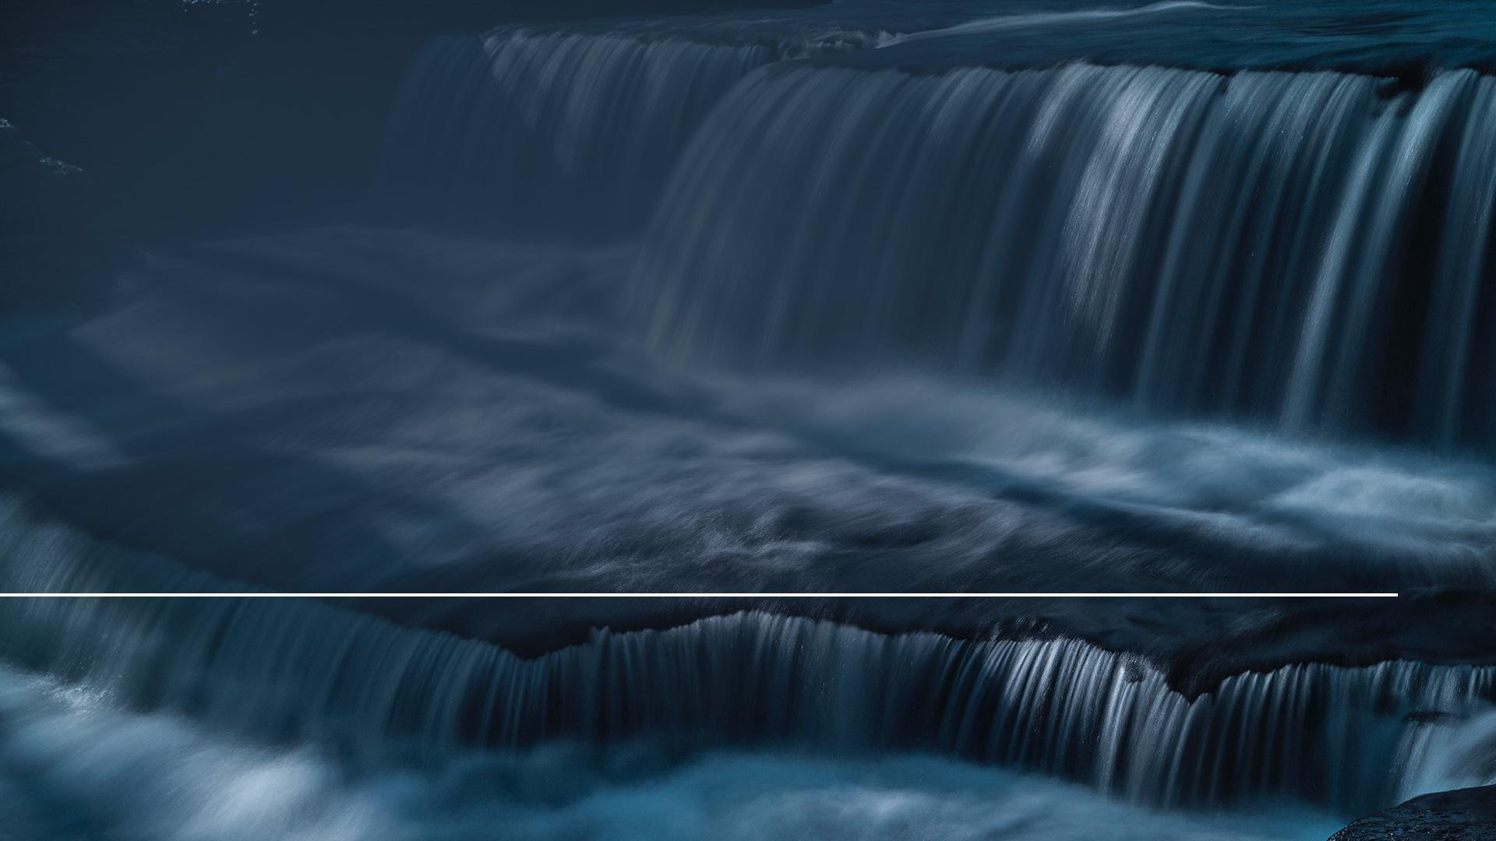
Vtedy sa Filip ujal slova Písma a zvestoval mu Ježiša... „Pozri, voda! Čo prekáža, aby som sa dal pokrstiť?“
Skutky 8,35-36
Notes:
Pozval Filipa, aby nasadol do vozu.
Filip videl, že tento muž čítal Izaiáša, kap. 53, čo je proroctvo o Mesiášovi.
Etiópčan Filipa pozval, aby mu to vysvetlil.
(Sk 8,35)
„Vtedy sa Filip ujal slova Písma a zvestoval mu Ježiša.“
Aká biblická hodina to musela byť v kopŕcajúcom sa kočiari.
Filip nehovoril len o Ježišovi, ale očividne tiež vysvetľoval dôležitosť krstu, pretože Biblia hovorí, že keď prišli k miestu, kde bola voda, Etiópčan povedal Filipovi:
(Skutky 8,36)
„Pozri, voda! Čo prekáža, aby som sa dal pokrstiť?“

Slide 34
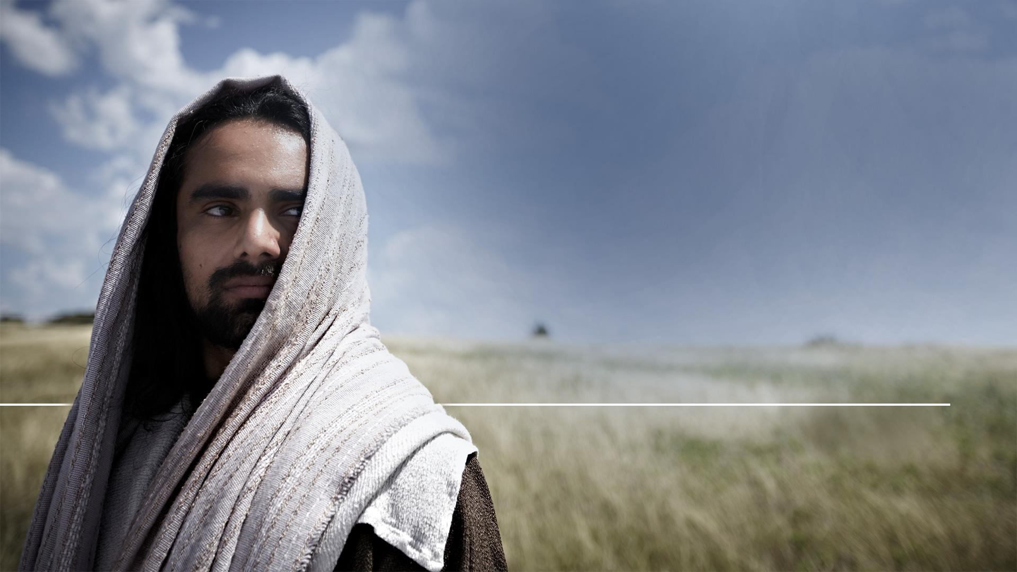
„Filip mu povedal: ‚Ak veríš z celého srdca, je to možné; budeš spasený.‘ A Eunuch odpovedal: ‚Verím, že Ježiš Kristus je Boží Syn.‘“
Skutky 8,37 CSP
Notes:
(Skutky 8,37 CSP)
Filip mu povedal: „Ak veríš z celého srdca, je to možné; budeš spasený.“ A Eunuch odpovedal: „Verím, že Ježiš Kristus je Boží Syn.“

Slide 35
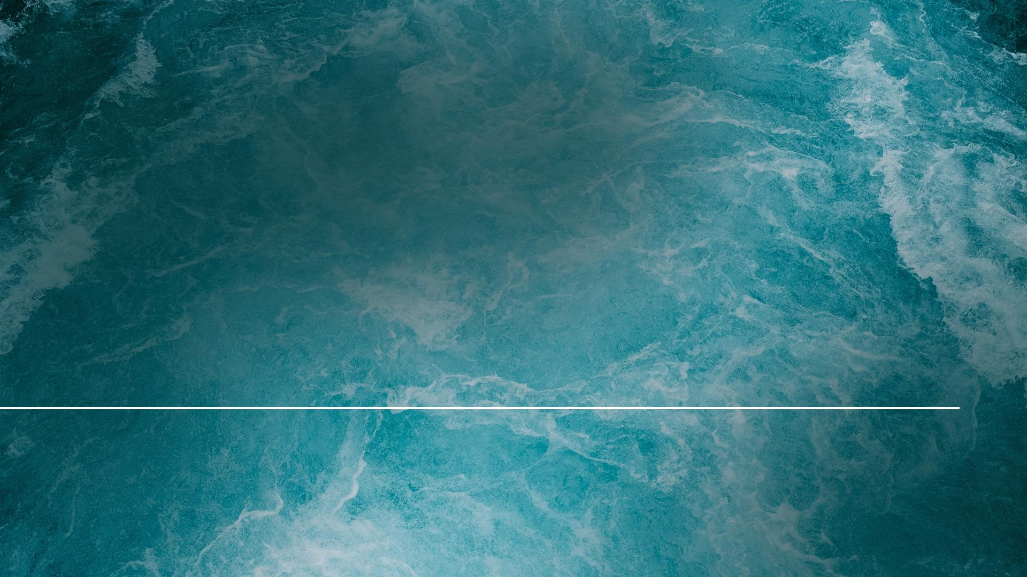
„Rozkázal zastaviť voz a obaja, Filip aj eunuch, vstúpili do vody a Filip eunucha pokrstil.“
Skutky 8,38
Notes:
(Skutky 8,38)
„Rozkázal zastaviť voz a obaja, Filip aj eunuch, vstúpili do vody a Filip eunucha pokrstil.“
Všimnite si, že je tam povedané - „zostúpili do vody.“ Filip ponoril etiópskeho pokladníka pod vodu, tak isto ako Ján ponoril Krista, keď bol pokrstený.

Slide 36
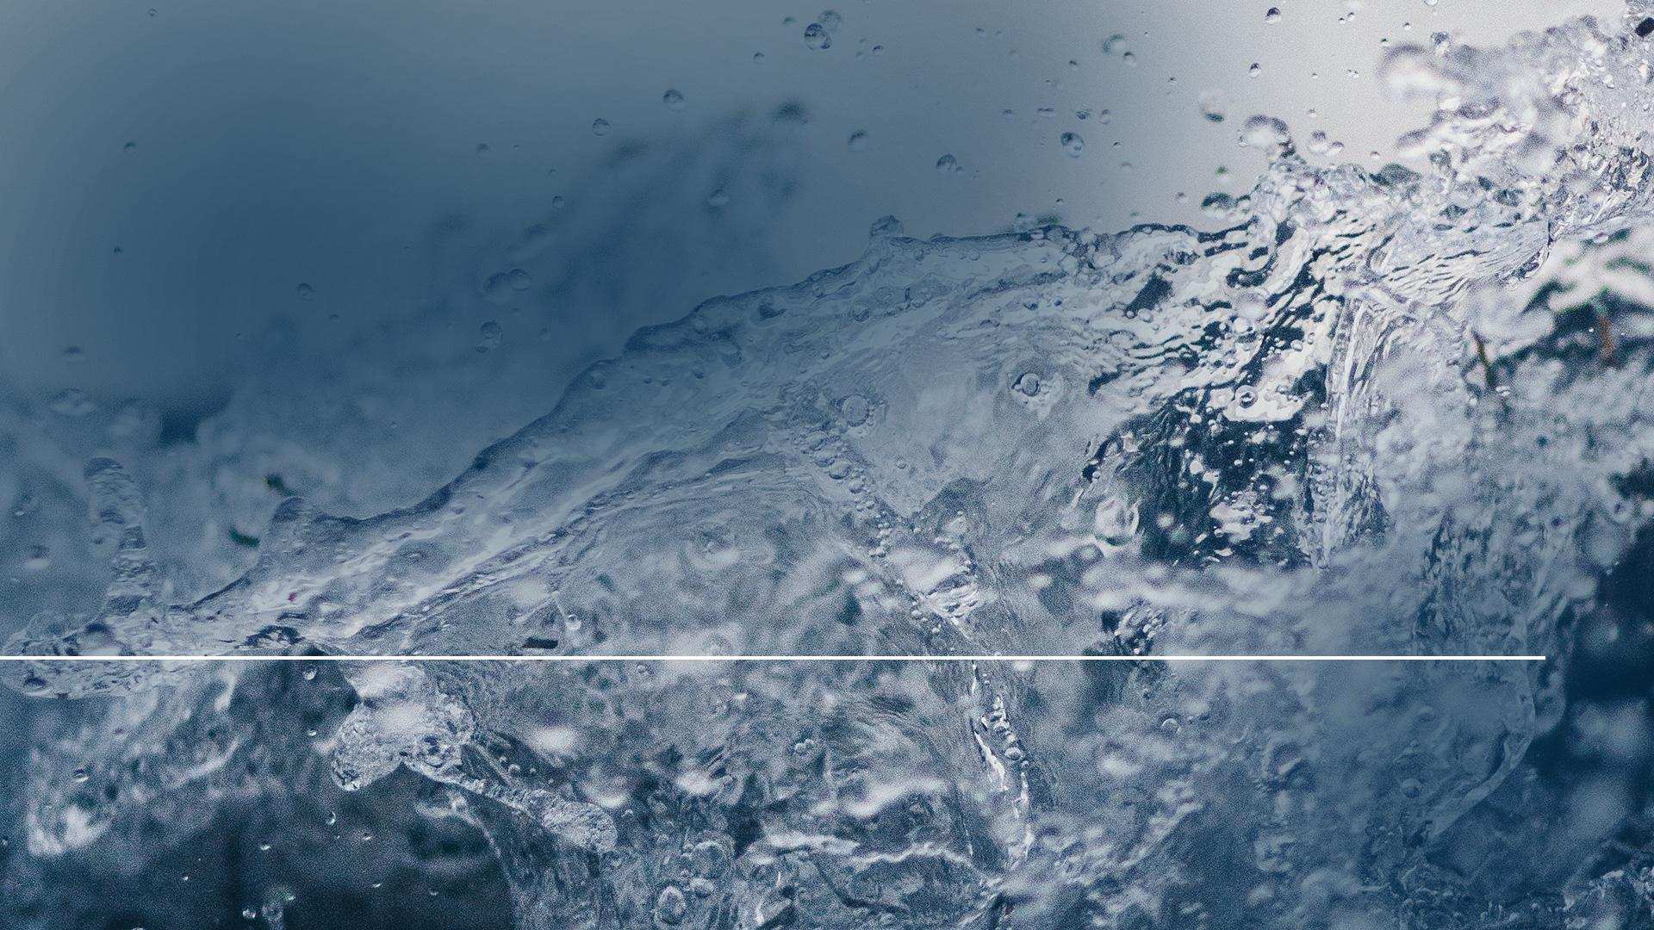
„Keď vystúpili z vody, Pánov Duch uchvátil Filipa a eunuch ho viac nevidel, no natešený pokračoval v ceste.“
Skutky 8,39
Notes:
(Skutky 8,39)
„Keď vystúpili z vody, Pánov Duch uchvátil Filipa a eunuch ho viac nevidel, no natešený pokračoval v ceste.“

Slide 37
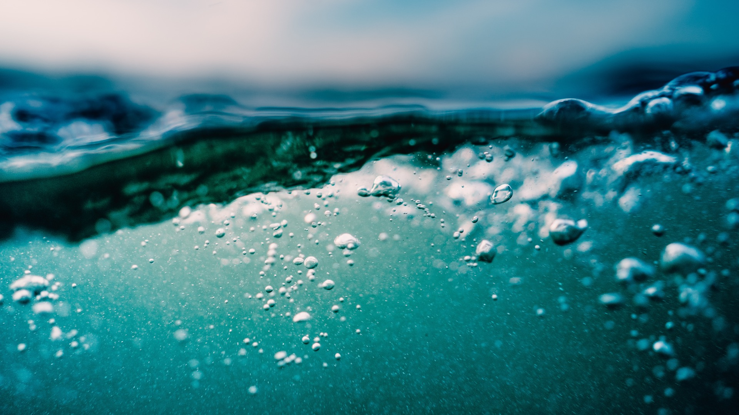
Notes:
To je to, čo sa stane, keď pochováme do vody svoj starý život hriechov a začneme žiť novým životom s Kristom.
Jasne, krst ponorením bol spôsob, akým krst praktikovala ranno- kresťanská cirkev. Je ale pravdou, že v Novom zákone nemáme dôkaz o nejakej inej metóde krstu.

Slide 38
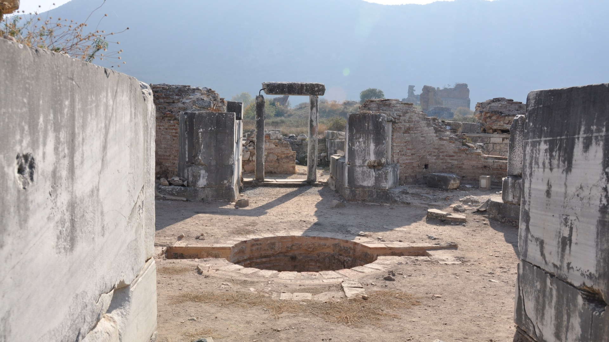
Notes:
Tu je fotografia krstiteľnice čiže baptistéria zo štvrtého storočia vo zbore vo Filipách.
Historici ranných dejín kresťanstva a archeologické nálezy z tejto doby

Slide 39
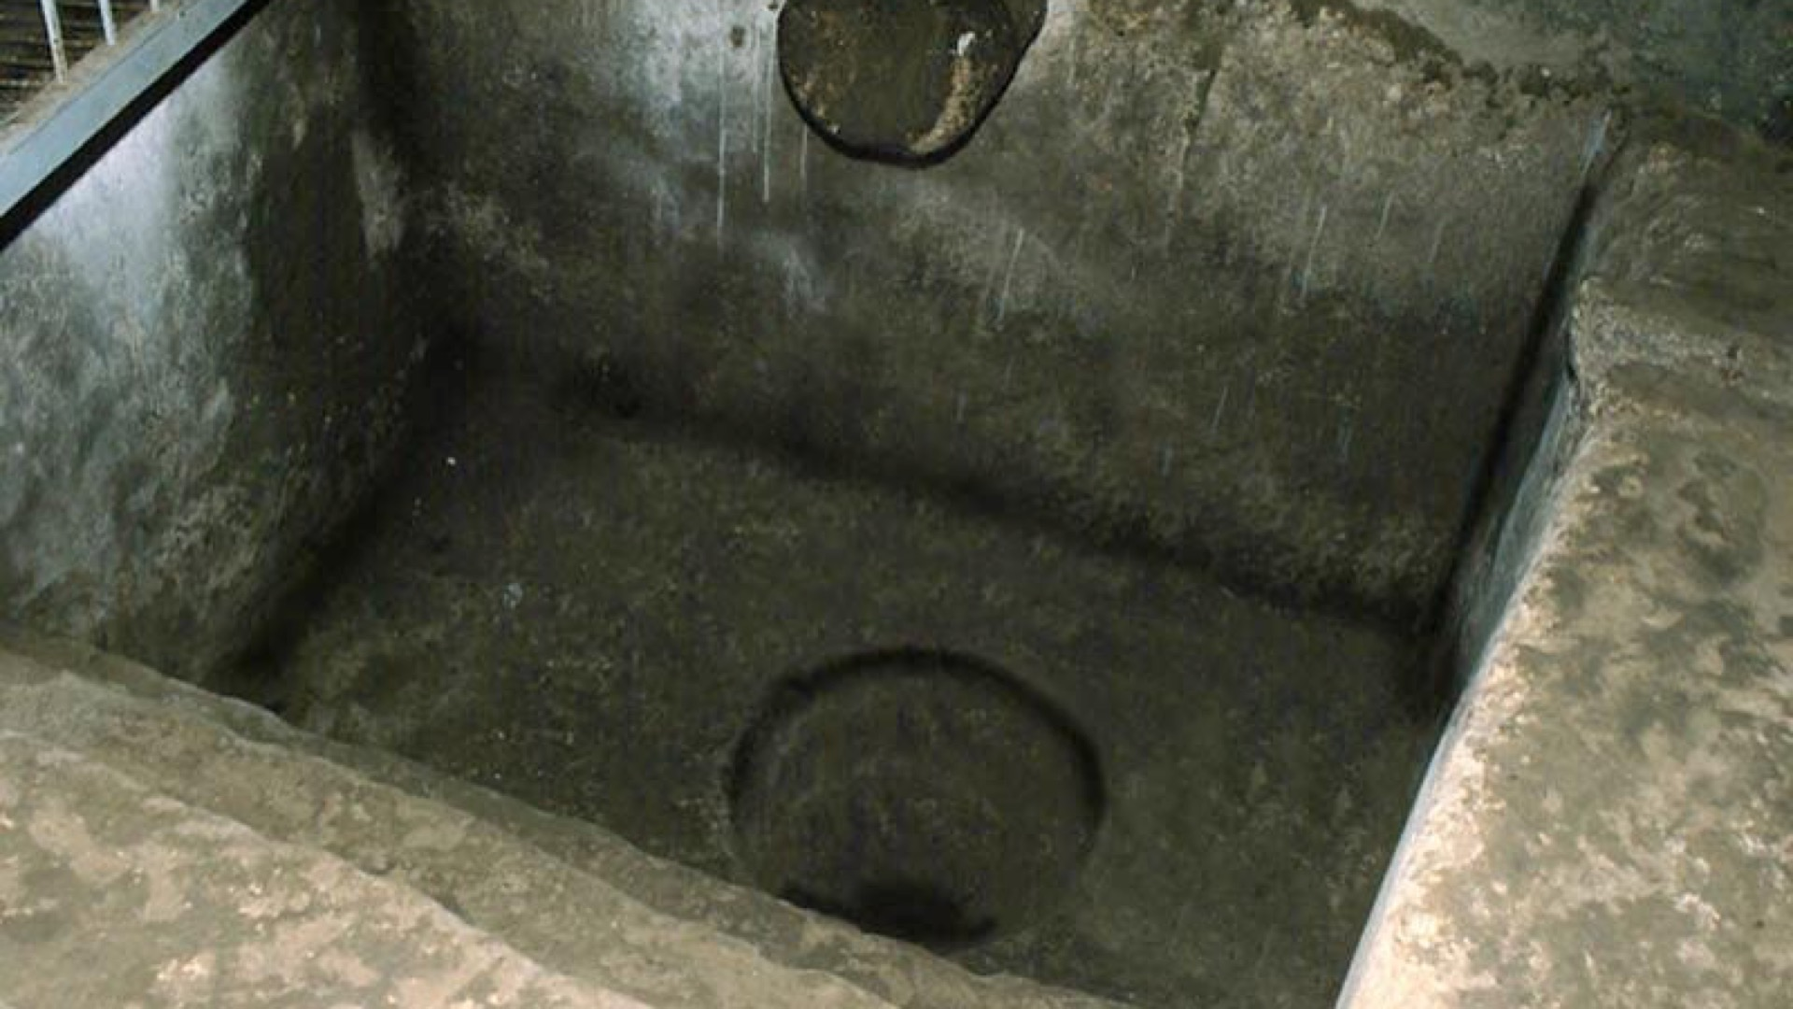
Notes:
spoločne ukazujú, že ponorenie bolo spôsob, akým sa krstilo do dvanásteho až trinásteho storočia.

Slide 40
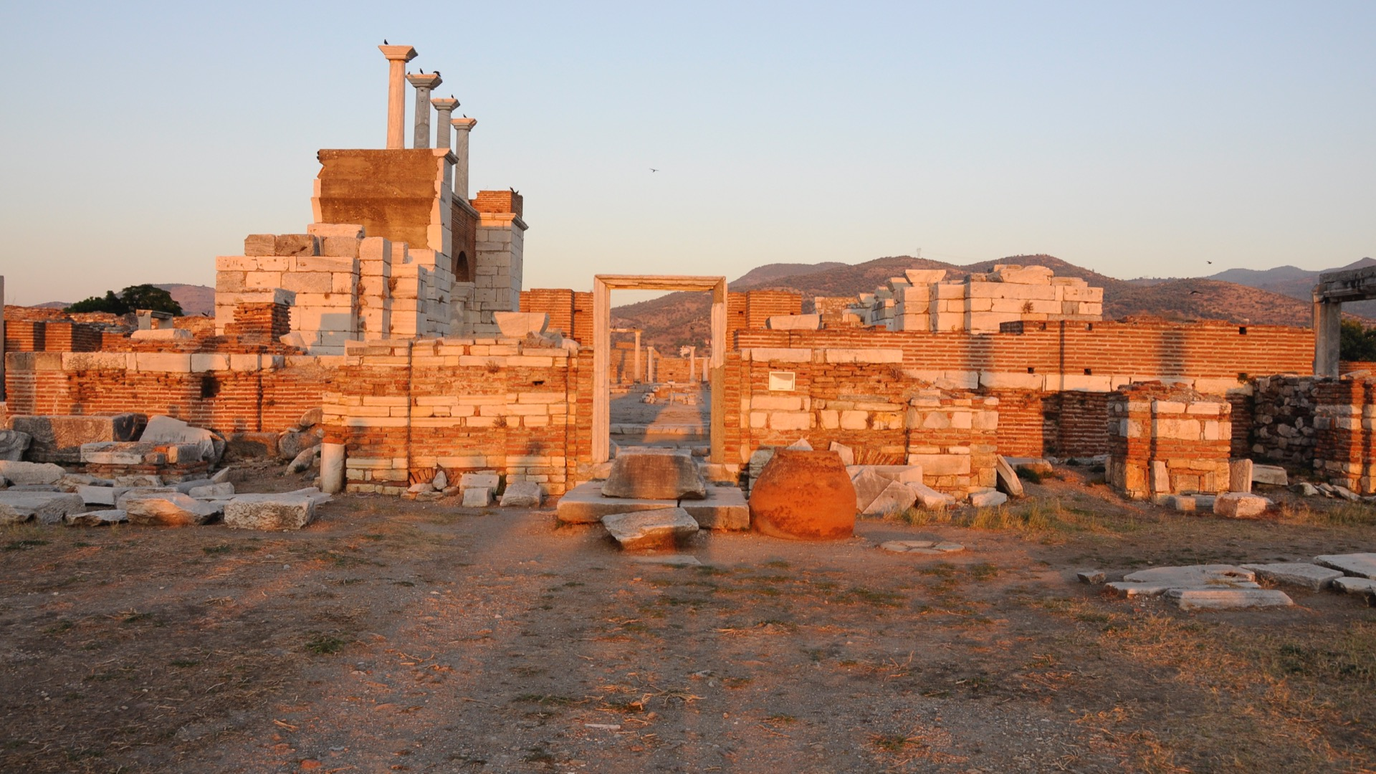
Notes:
Mnoho turistov navštevuje kostol sv. Jána, ktorý je umiestnený v zbytkoch biblického mesta Efez v Turecku.
Tento kostol bol vystavaný ako spomienka na učeníka Jána.
Mimoriadne zaujímavé je baptistérium kruhového tvaru s priemerom 3,6 m a 1,2 m hlboké so schodíkmi z dvoch strán.

Slide 41
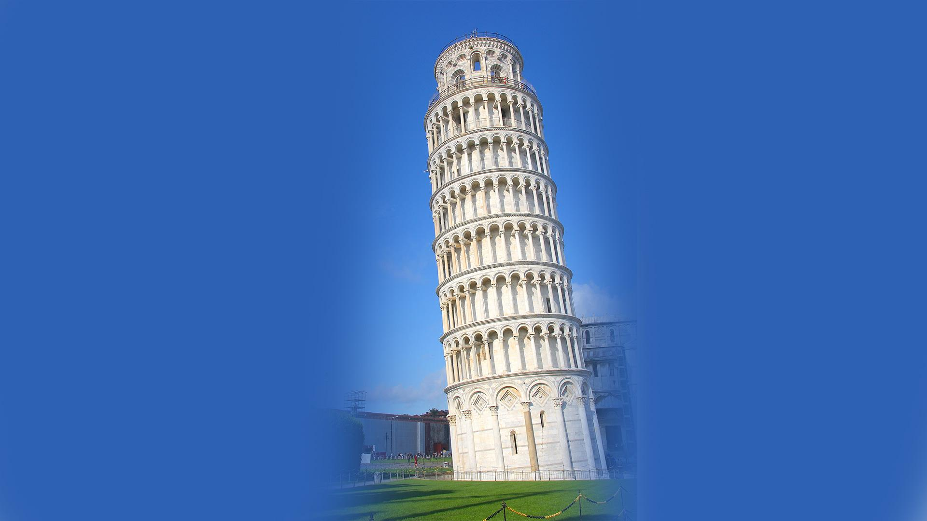
Notes:
Väčšina ľudí už niekedy počula o starej zvonici pred katedrálou v Pise, Taliansku, ktorá je známa ako Šikmá veža v Pise.

Slide 42
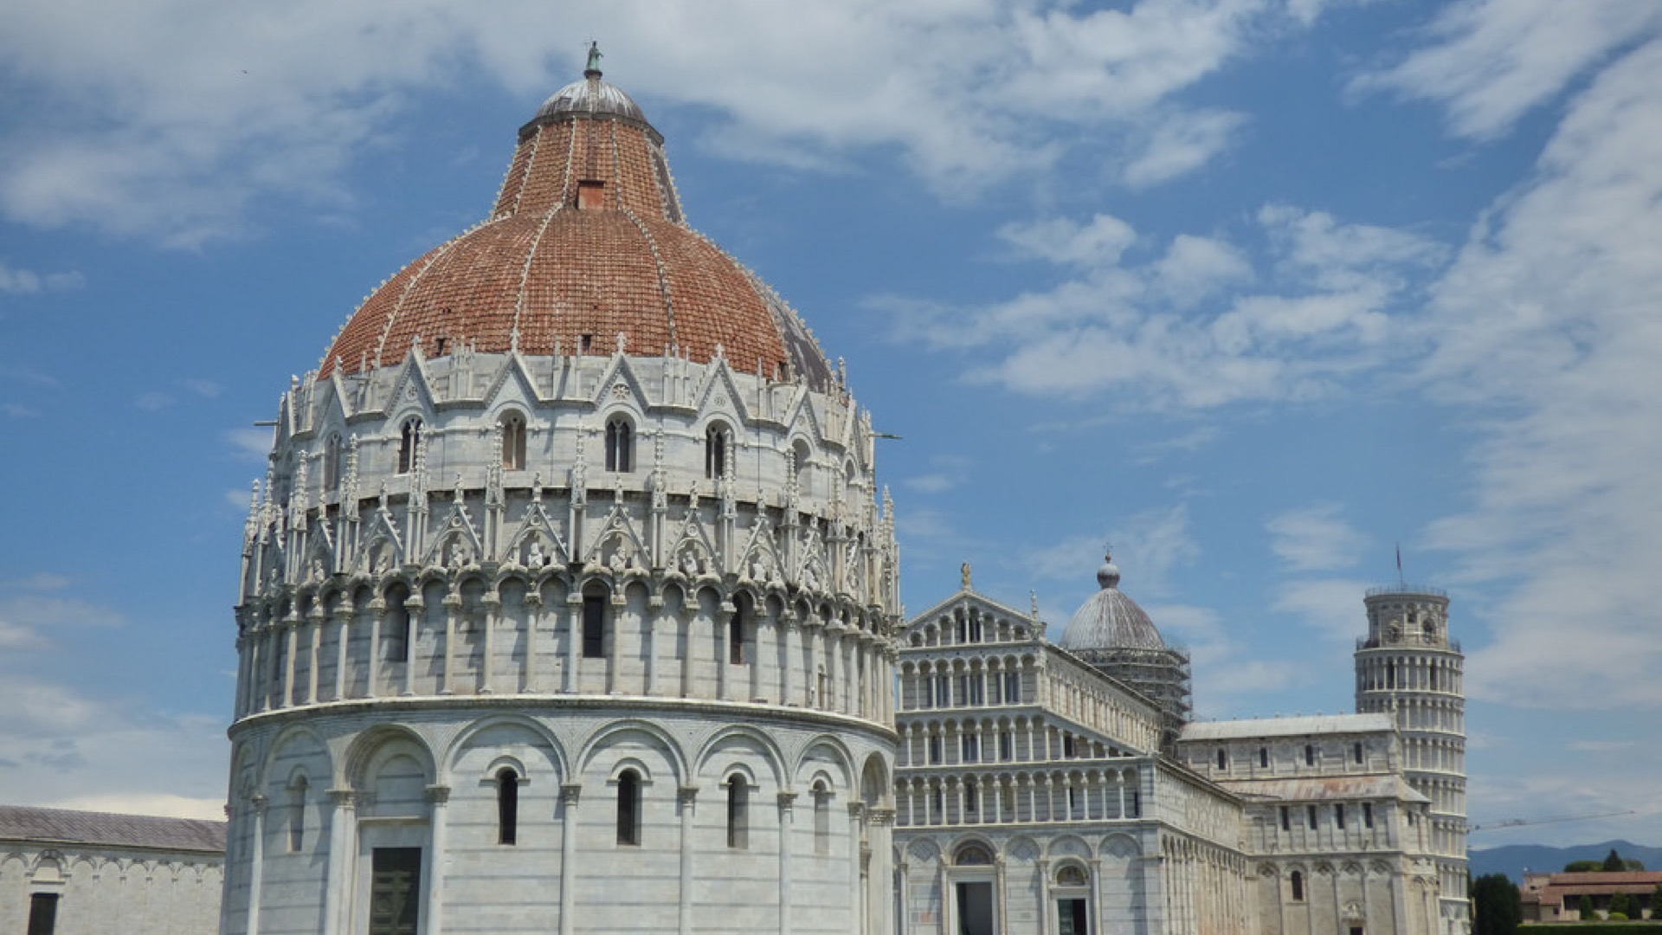
Notes:
Spoločne s touto katedrálou a šikmou vežou je tu tiež krstiteľnica v kruhovej budove, ktorá má vnútri

Slide 43
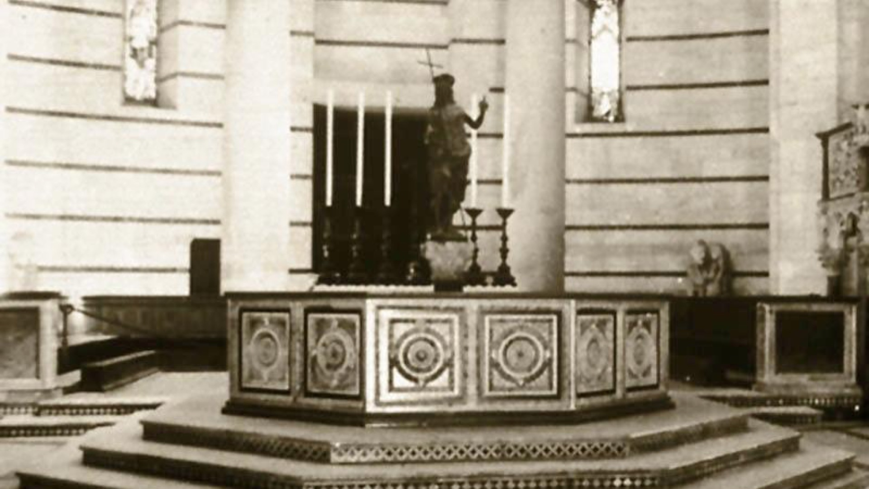
Notes:
...bazén o priemere 6 m a 1,2 m hlboký, ktorý bol vybudovaný v štrnástom storočí.
Aj tisíctristo rokov po Ježišovom vystúpení na nebesia bol spôsob krst stále ponorenie.

Slide 44
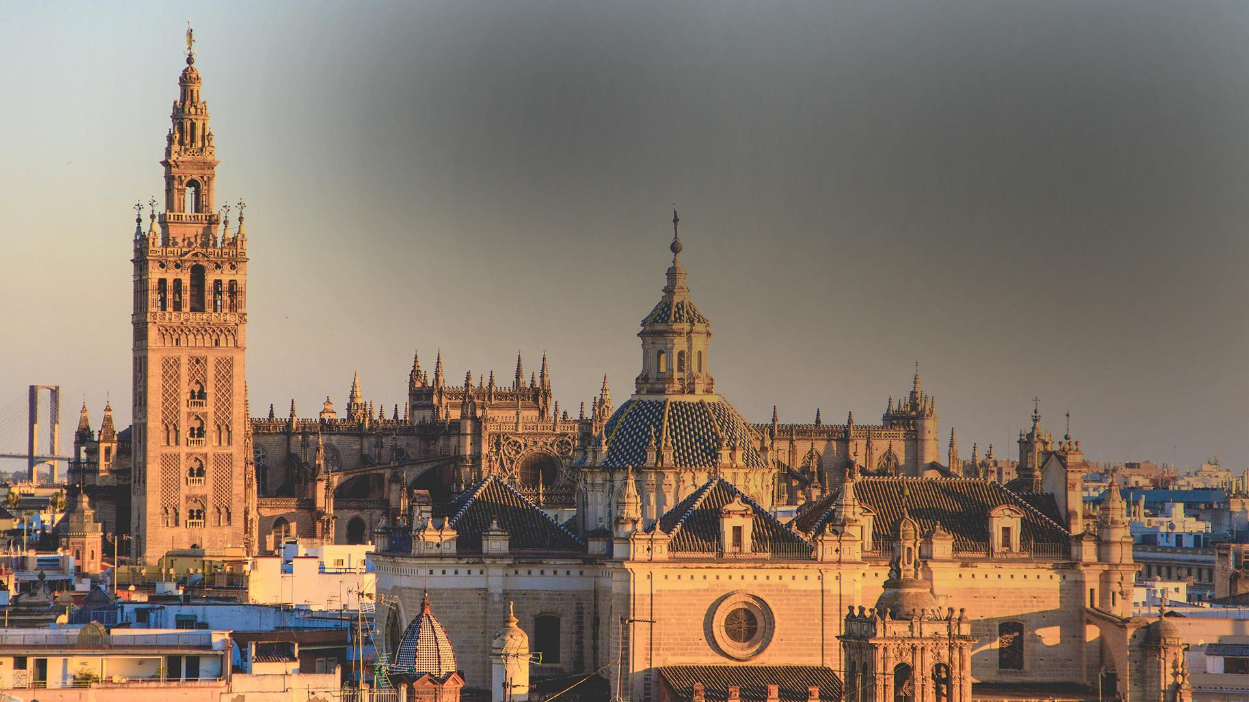
EURÓPSKÉ KATEDRÁLY
S VEĽKOU A PRIESTRANOU KRSTITEĽNICOU
Notes:
Sú tu v Európe tucty takých katedrál s veľkou krstiteľnicou.
Šesťdesiatšesť ich je len v samotnom Taliansku, ktorých stavba sa datuje medzi štvrtým až štrnástym storočím.

Slide 45
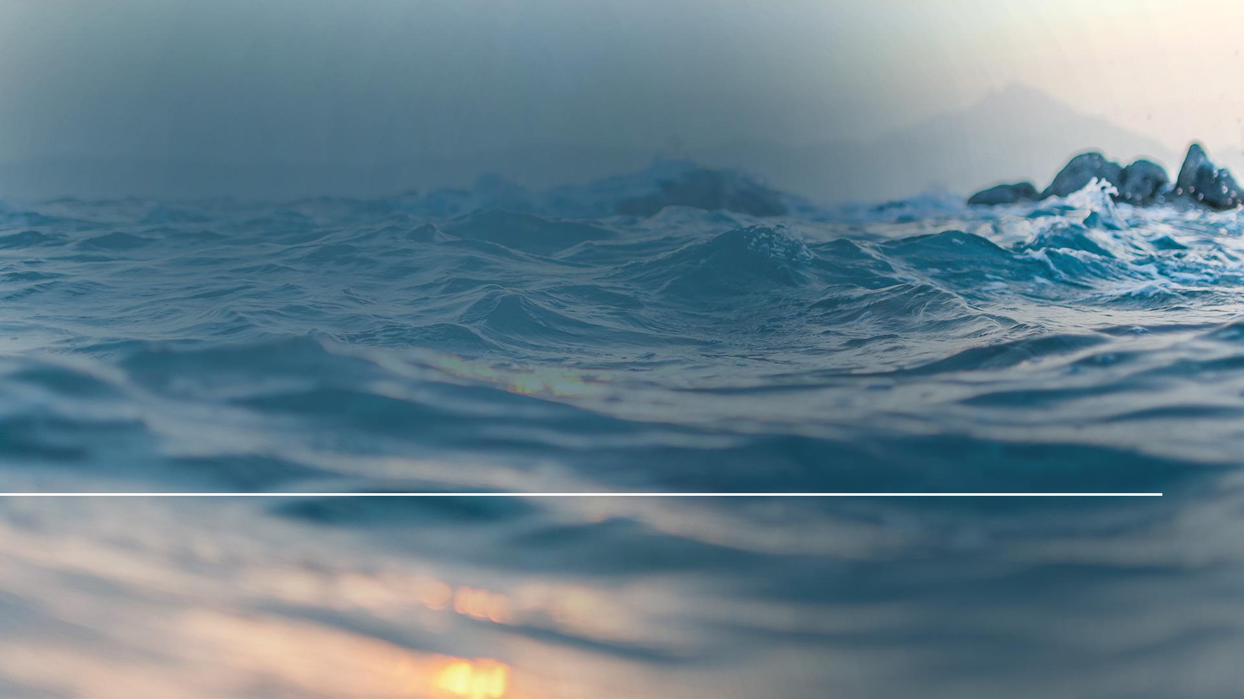
„Ešte niekoľko storočí po založení kresťanstva bol krst obvykle robený ponorením;
Kardinál James Gibbons, Faith of Our Fathers, 94. vyd. s. 277
Notes:
Kardinál James Gibbons napísal: „Ešte niekoľko storočí po založení kresťanstva bol krst obvykle robený ponorením;

Slide 46
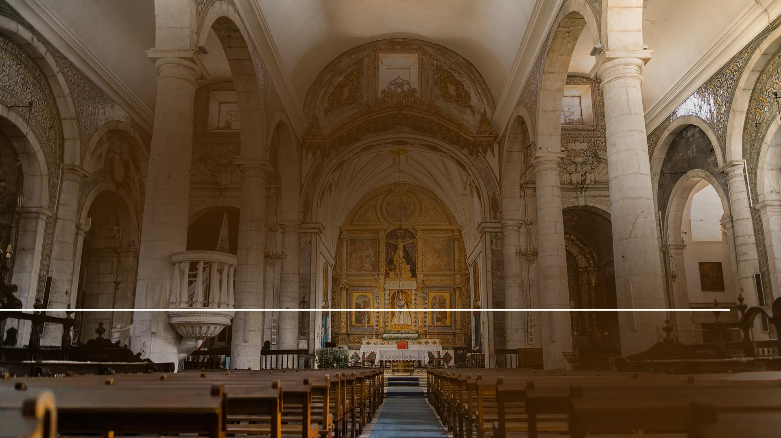
ale od dvanásteho storočia začal prevládať v Katolíckej cirkvi krst pokropením,
Kardinál James Gibbons, Faith of Our Fathers, 94. vyd. s. 277
Notes:
ale od dvanásteho storočia začal prevládať v Katolíckej cirkvi krst pokropením,

Slide 47
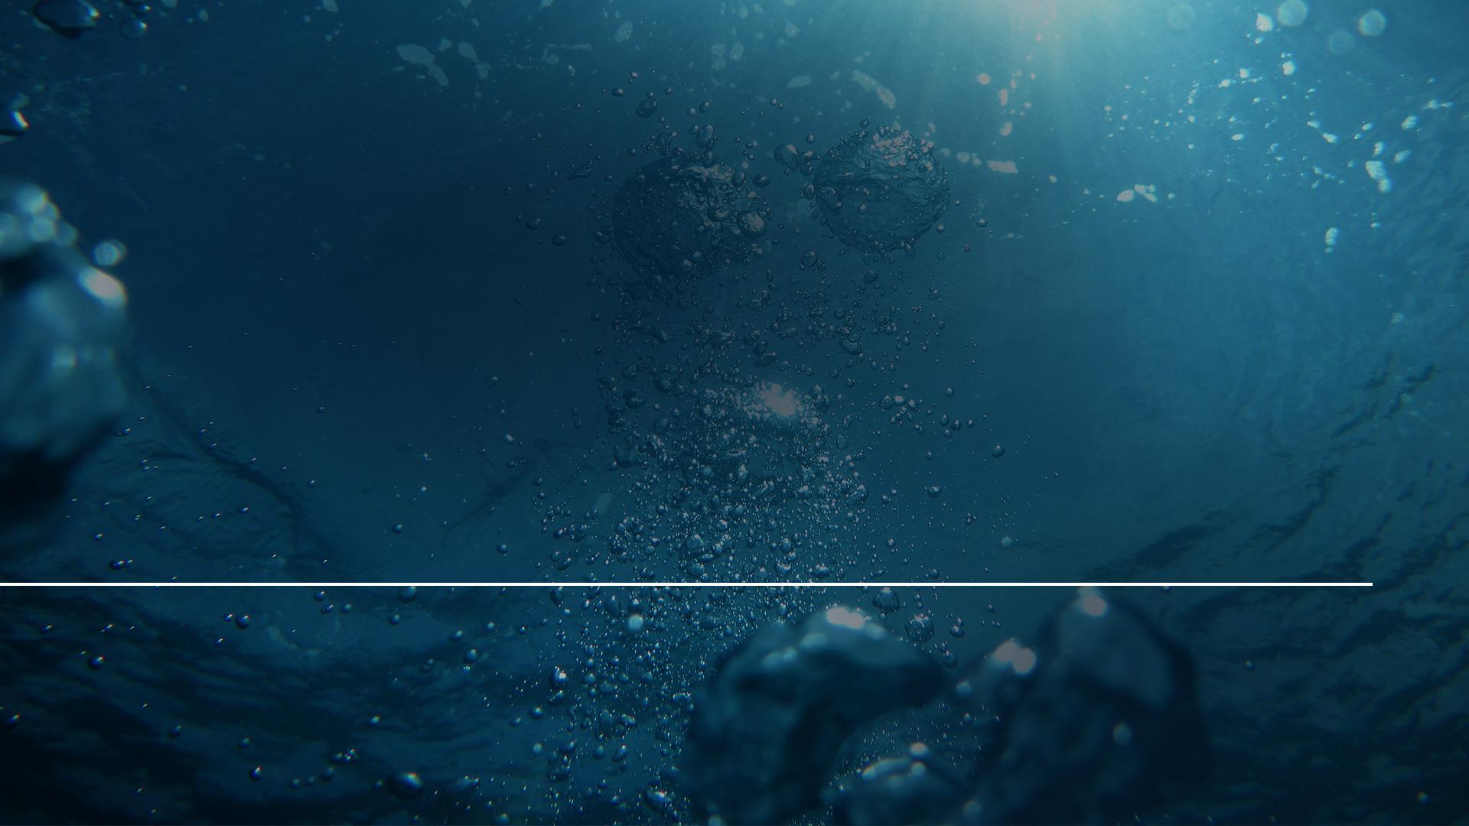
pretože s týmto spôsobom je spojených menej ťažkostí než s krstom ponorenia.“
Kardinál James Gibbons, Faith of Our Fathers, 94. vyd. s. 277
Notes:
Pretože s týmto spôsobom je spojených menej ťažkostí než s krstom ponorenia.“

Slide 48
„Cirkev si vyhradila právo prijať ten najviac vyhovujúci spôsob podľa časových či miestnych okolností.“
Kardinál James Gibbons, Faith of Our Fathers, 94. vyd. s. 277
Notes:
„Cirkev si vyhradila právo prijať ten najviac vyhovujúci spôsob podľa časových či miestnych okolností.“ - The Faith of Our Fathers, 94. vyd., s. 277.
Všimnite si, že to sú pohodlnosť a tradícia čo stoja za zmenou formy krstu. Božie slovo však o tejto pozmenenej praxi nikdy nehovorilo.

Slide 49
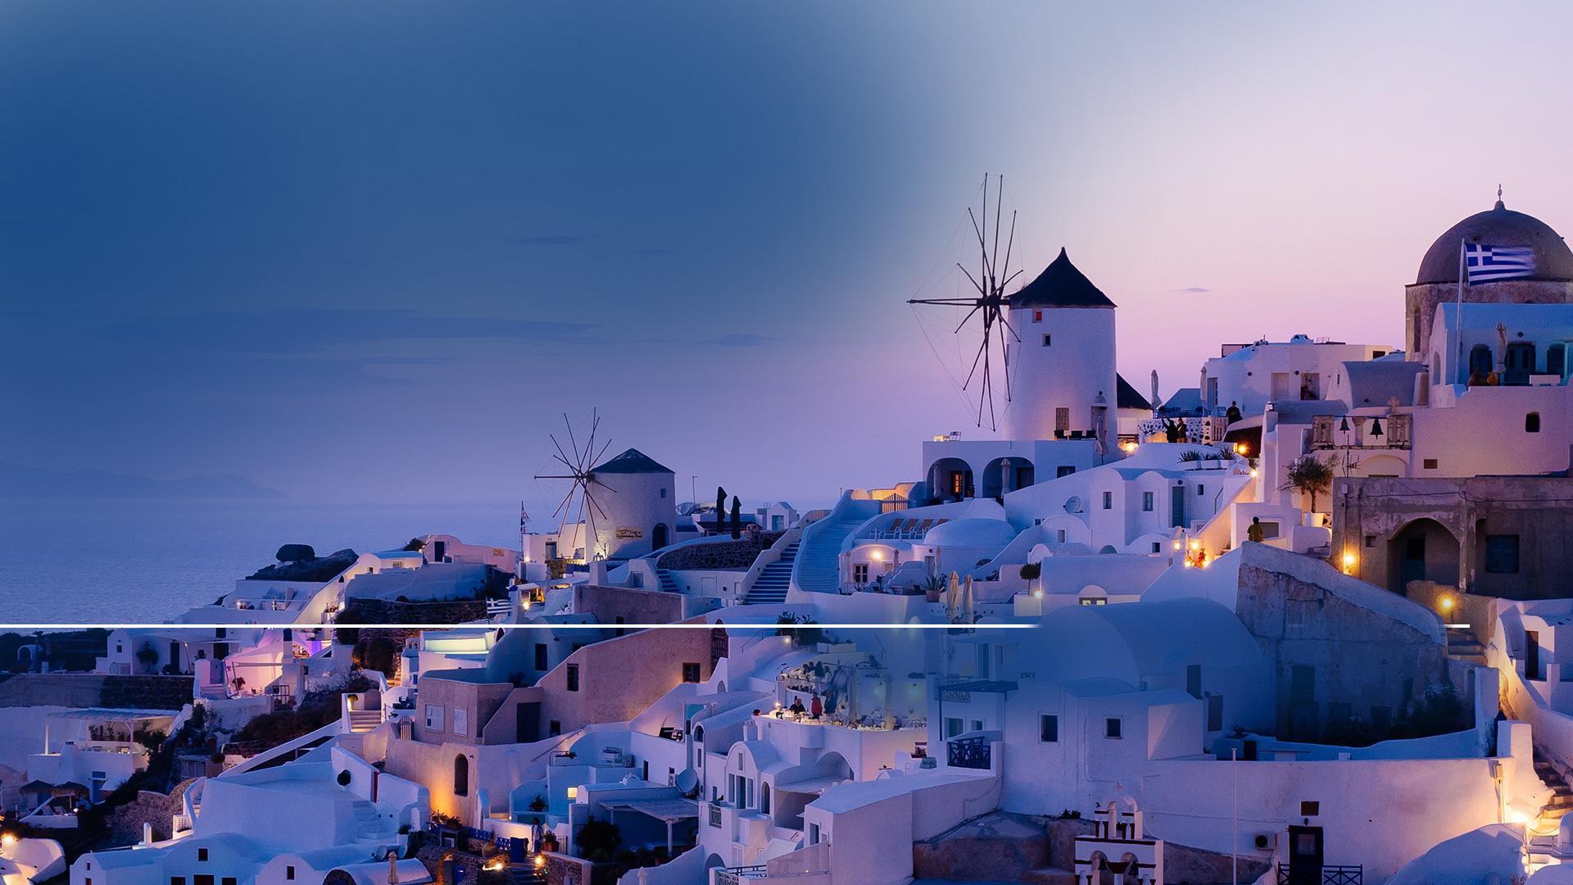
Grécke slovo „baptizo“ znamená ponoriť pod vodu alebo prikryť vodou.
KRST: Čo to znamená?
Notes:
Nie je nič špatné na tom, že postriekame malé dieťa vodou. Ale jednoducho to nie je krst podľa Písma!
V skutočnosti grécke slovo „baptizo“, znamená ponoriť pod vodu alebo prikryť vodou.
Je to jediný spôsob krstu, ktorý predstavuje smrť, pochovanie a vzkriesenie v Kristovi.

Slide 50
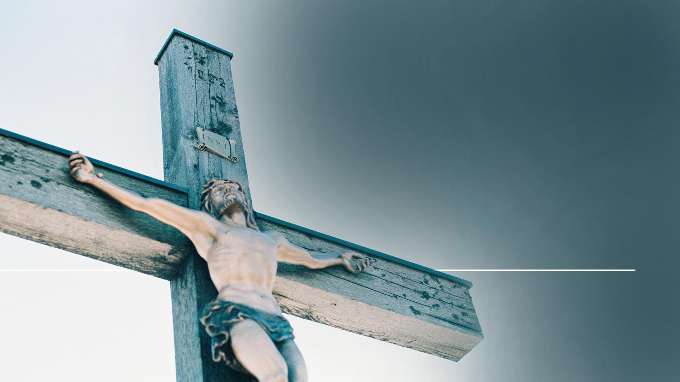
„Alebo neviete, že všetci, čo sme boli pokrstení v Krista Ježiša, boli sme pokrstení v jeho smrť? Krstom sme teda spolu s ním boli pochovaní v smrti...“
Rimanom 6,3-4
Notes:
(Rimanom 6,3-4)
Pavel povedal: „Alebo neviete, že všetci, čo sme boli pokrstení v Krista Ježiša, boli sme pokrstení v jeho smrť? Krstom sme teda spolu s ním boli pochovaní v smrti...“
Ale Ježiš nezostal v hrobe - vyšiel von ako víťaz. Keď sme pokrstení, náš starý človek je pochovaný a my povstávame k novému životu.

Slide 51
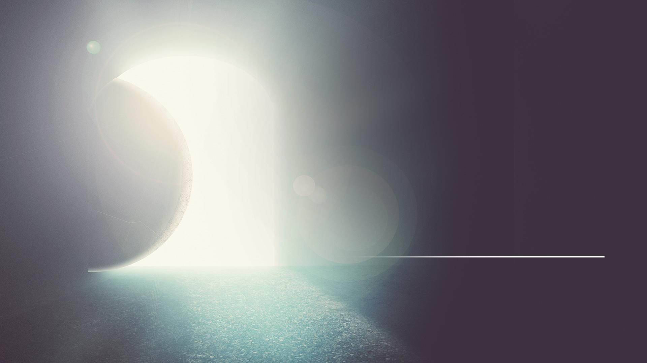
„...aby sme tak, ako bol slávou Otca vzkriesený z mŕtvych Kristus, aj my kráčali v novote života.“
Rimanom 6,4
Notes:
(Rimanom 6,4)
„...aby sme tak, ako bol slávou Otca vzkriesený z mŕtvych Kristus, aj my kráčali v novote života.“
Vyjdenie z vody symbolizuje vzkriesenie nového človeka, nový život skrze Ducha. Len krst ponorením môže vhodne symbolizovať pochovanie a skúsenosť nového zrodenia.

Slide 52
AKO
DÔLEŽITÝ
JE
OBRAD
KRSTU ?
Notes:
A ako dôležitý je tento obrad krstu?
Je naozaj nutné sa nechať pokrstiť?

Slide 53
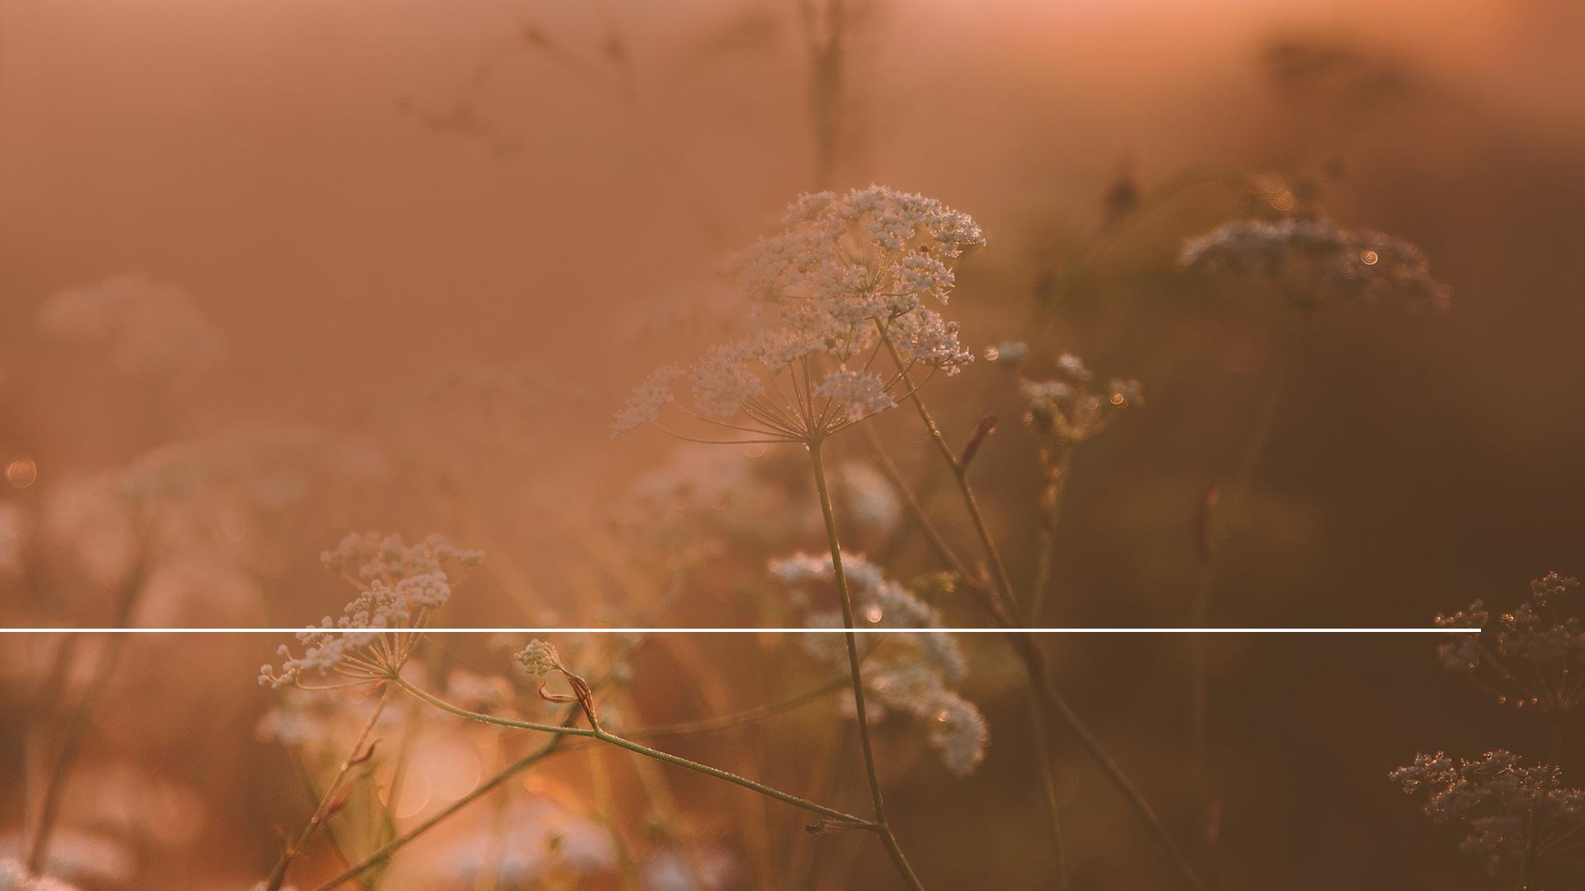
„Rabbi, vieme, že si učiteľ, ktorý prišiel od Boha, lebo nikto nemôže robiť také znamenia, aké robíš ty, ak nie je s ním Boh.“
Ján 3,2
Notes:
Raz v noci židovský vodca menom Nikodém prišiel tajne za Ježišom.
(Ján 3,2)
Lichotil Ježišovi: „Rabbi, vieme, že si učiteľ, ktorý prišiel od Boha, lebo nikto nemôže robiť také znamenia, aké robíš ty, ak nie je s ním Boh.“
Ježiš bol schopný čítať v srdci tohto muža, takže hneď prešiel k jadru veci a Nikodémovi ukázal, čo je potrebné.

Slide 54
Ježiš mu odpovedal: „Amen, amen, hovorím ti: Ak sa niekto nenarodí znova, nemôže uzrieť Božie kráľovstvo.“
Ján 3,3
Notes:
(Ján 3,3)
Ježiš mu odpovedal: „Amen, amen, hovorím ti: Ak sa niekto nenarodí znova, nemôže uzrieť Božie kráľovstvo.“

Slide 55
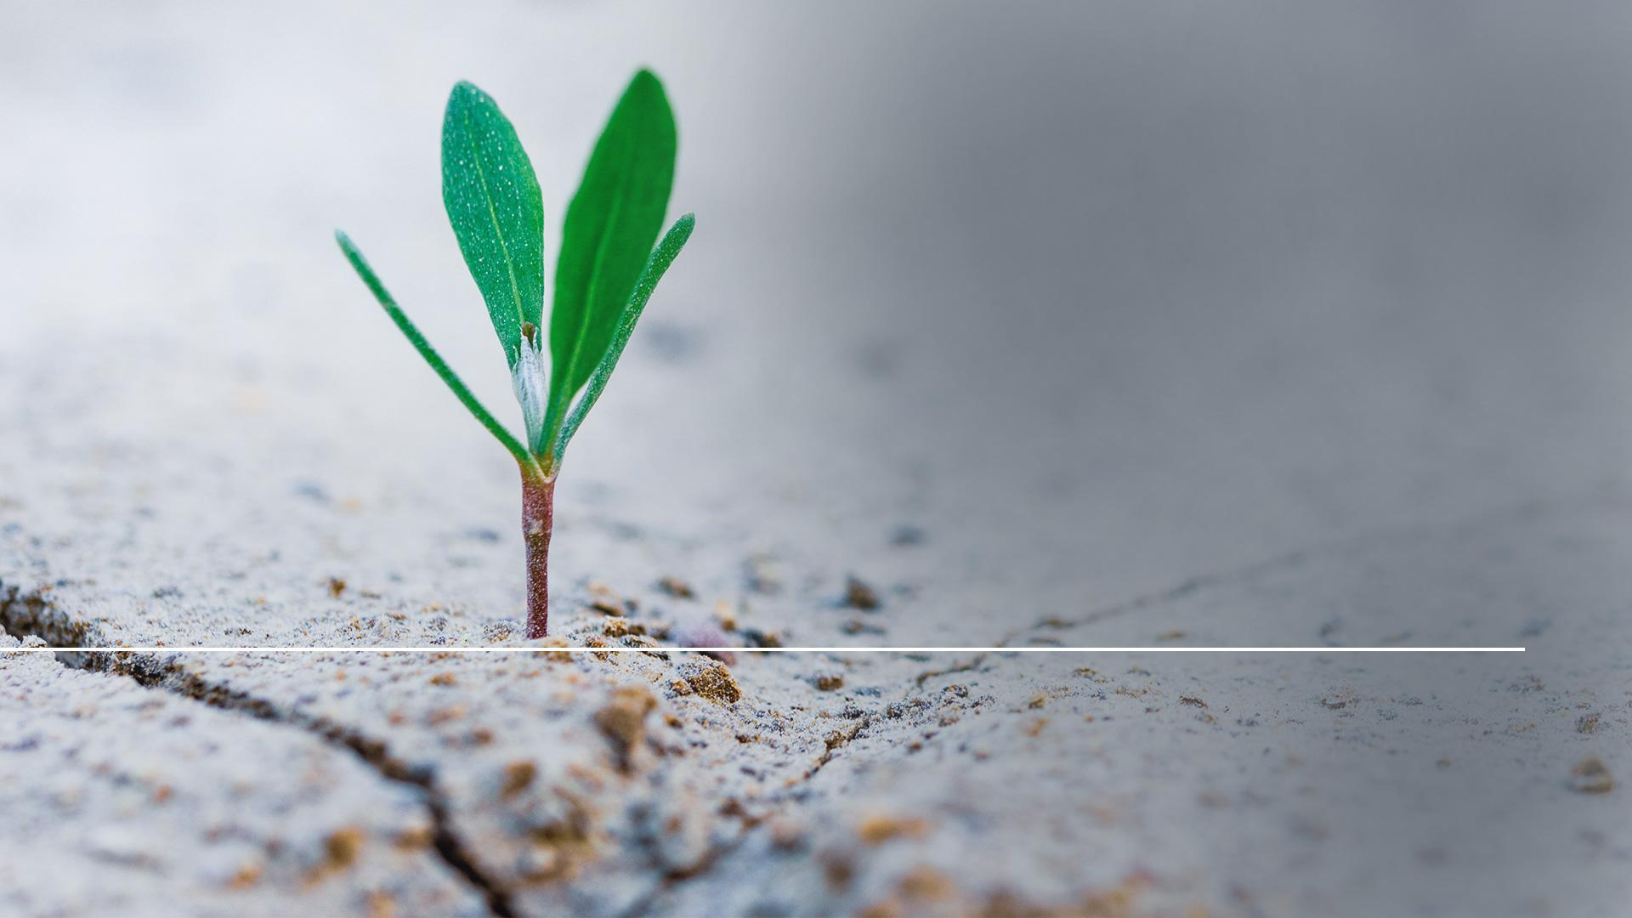
„Ako sa môže narodiť človek, keď je starý? Či môže druhý raz vojsť do lona svojej matky a narodiť sa?“
Ján 3,4
Notes:
(Ján 3,4)
Nikodém bol zaskočený a spýtal sa Ježiša: „Ako sa môže narodiť človek, keď je starý? Či môže druhý raz vojsť do lona svojej matky a narodiť sa?“

Slide 56
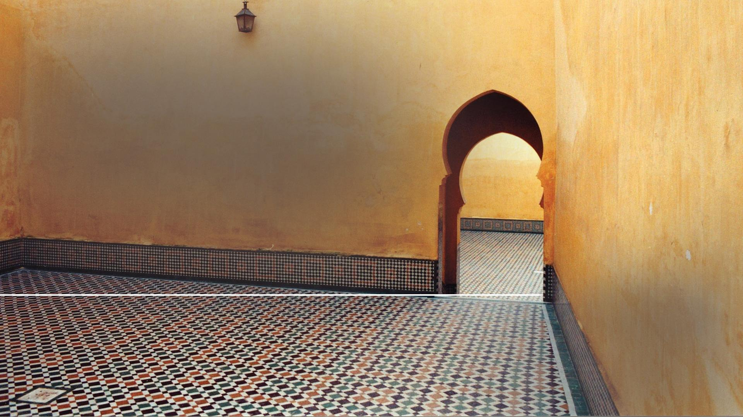
Ježiš odpovedal: „Amen, amen, hovorím ti: Ak sa niekto nenarodí z vody a z Ducha, nemôže vojsť do Božieho kráľovstva.“
Ján 3,5
Notes:
Potom Ježiš poukázal na to, že hovoril o duchovnom znovuzrodení, keď povedal:
(Ján 3,5)
„Amen, amen, hovorím ti: Ak sa niekto nenarodí z vody a z Ducha, nemôže vojsť do Božieho kráľovstva.“
Tu Ježiš hovorí o duchovnom znovuzrodení, ktoré je potvrdené krstom.
Nie je pochyb, že pyšný farizej očakával prístup do Božieho kráľovstva z titulu, kde sa narodil a že žije ako zbožný žid.
Každopádne Ježiš jasne povedal, že čokoľvek menej, než je dokonalá premena života pomocou Ducha svätého - ako je pri krste naznačené - by bolo nedostatočné.
Kristus nepredniesol toto slávnostné prehlásenie len raz.
Všimnime si, že hovorí v podstate rovnakú vec u Marka 16,16.

Slide 57
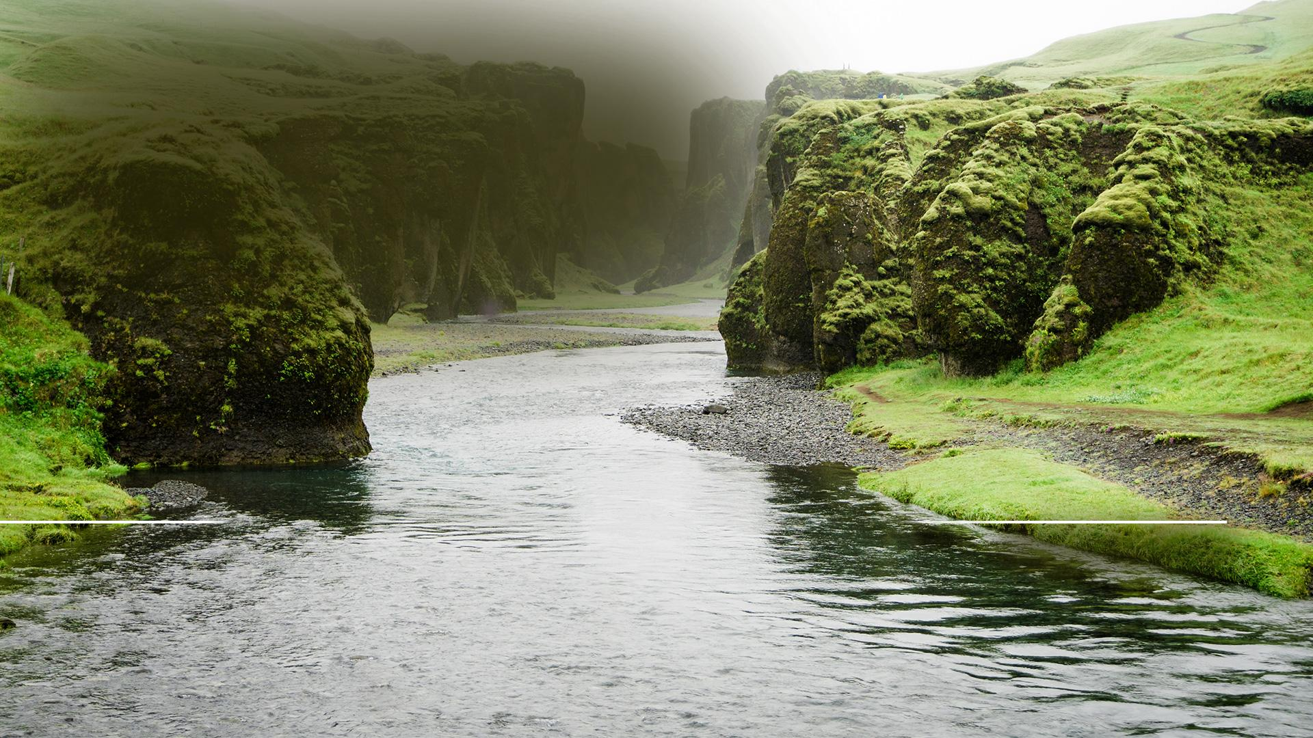
„Kto uverí a dá sa pokrstiť, bude spasený;“
Marek 16,16
Notes:
(Marek 16,16)
„Kto uverí a dá sa pokrstiť, bude spasený;“
Takže prvým krokom k príprave na biblický krst je viera, že Ježiš Kristus zomrel za vaše hriechy a je vašim Spasiteľom a Pánom.

Slide 58
„Ak veríš z celého srdca, je to možné.“
Skutky 8,37
Notes:
Filip zdôrazňuje Etiópčanovi potrebu viery v Krista. Keď sa ho Etiópčan spýtal, či môže byť pokrstený, odpovedal mu:
(Skutky 8,37)
„Ak veríš z celého srdca, je to možné.“

Slide 59
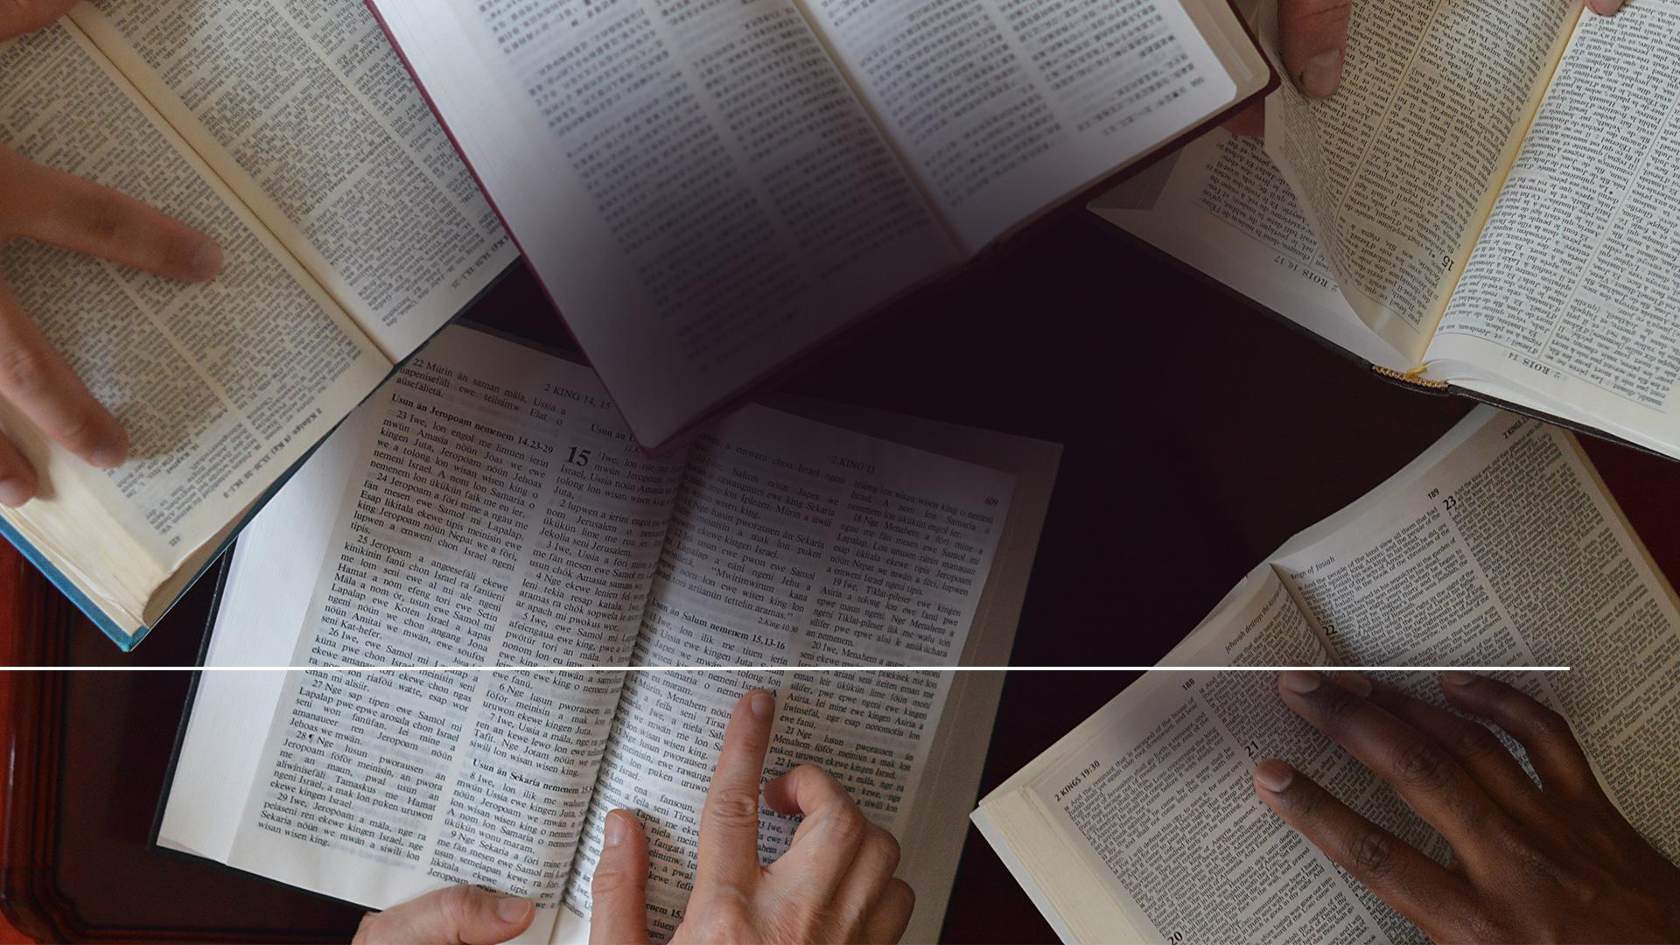
„Choďte teda a získavajte mi učeníkov a krstite ich... a naučte ich zachovávať všetko, čo som vám prikázal.“
Matúš 28,19-20 BKR revidované
Notes:
(Matúš 28,19 BKR, revidované)
Ježiš dal svojim učeníkom aj druhý krok:
„Choďte teda a získavajte mi učeníkov a krstite ich...“
Učeniu teda predchádza samotný krst.
(Matúš 28,20)
Ježiš povedal, že ľudia pripravovaní ku krstu majú byť učení... aby zachovávali všetko, čo som vám prikázal.“
Inými slovami, človek, ktorý sa pripravuje na tento posvätný obrad musí chápať Ježišove učenie a prijímať ho.
Ale je treba viac než len znalosť vierouky.

Slide 60
„Choďte teda a získavajte mi učeníkov vo všetkých národoch a krstite ich v mene Otca i Syna i Svätého Ducha...“
Matúš 28,19
Notes:
(Matúš 28,19)
„Choďte teda a získavajte mi učeníkov vo všetkých národoch a krstite ich v mene Otca i Syna i Svätého Ducha...“
Je treba odovzdať svoj život Ježišovi.
Keď sa človek zjednotí s Ježišom, začne prirodzene žiť ako on. Nechce robiť nič, čo by Ježiš nechcel, aby robil.
Táto zmena srdca sa nazýva pokánie. Peter povedal:

Slide 61
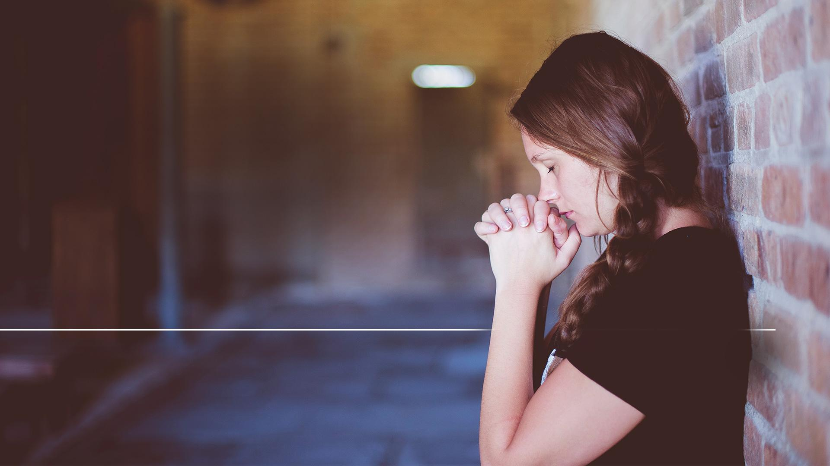
„Kajajte sa a obráťte sa, aby boli zotrené vaše hriechy...“
Skutky 3,19
Notes:
(Skutky 3,19)
„Kajajte sa a obráťte sa, aby boli zotrené vaše hriechy...“

Slide 62
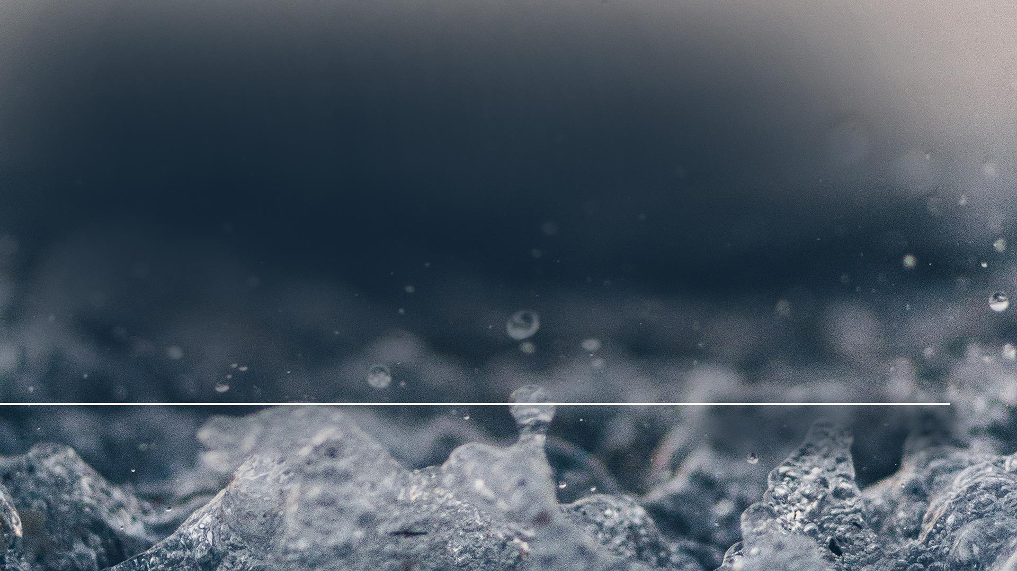
1. Prijať Ježiša za Spasiteľa a Pána.
2. Chápať Ježišovo učenie a byť ochotný ho nasledovať.
3. Vyznať svoje hriechy a činiť pokánie.
Kroky ku krstu
Notes:
Pred krstom by človek mal prijať Ježiša za svojho Spasiteľa a Pána.
Pred krstom by človek mal chápať Ježišove učenie a byť ochotný ho nasledovať.
Pred krstom by človek mal vyznať svoje hriechy a činiť pokánie.
Dodržaním týchto troch bodov prípravy na krst sa môžeme naozaj stať novými ľuďmi aj vo vnútri.
Vďaka Božej moci môžeme byť zmenení, znovuzrodení a začať od začiatku.

Slide 63
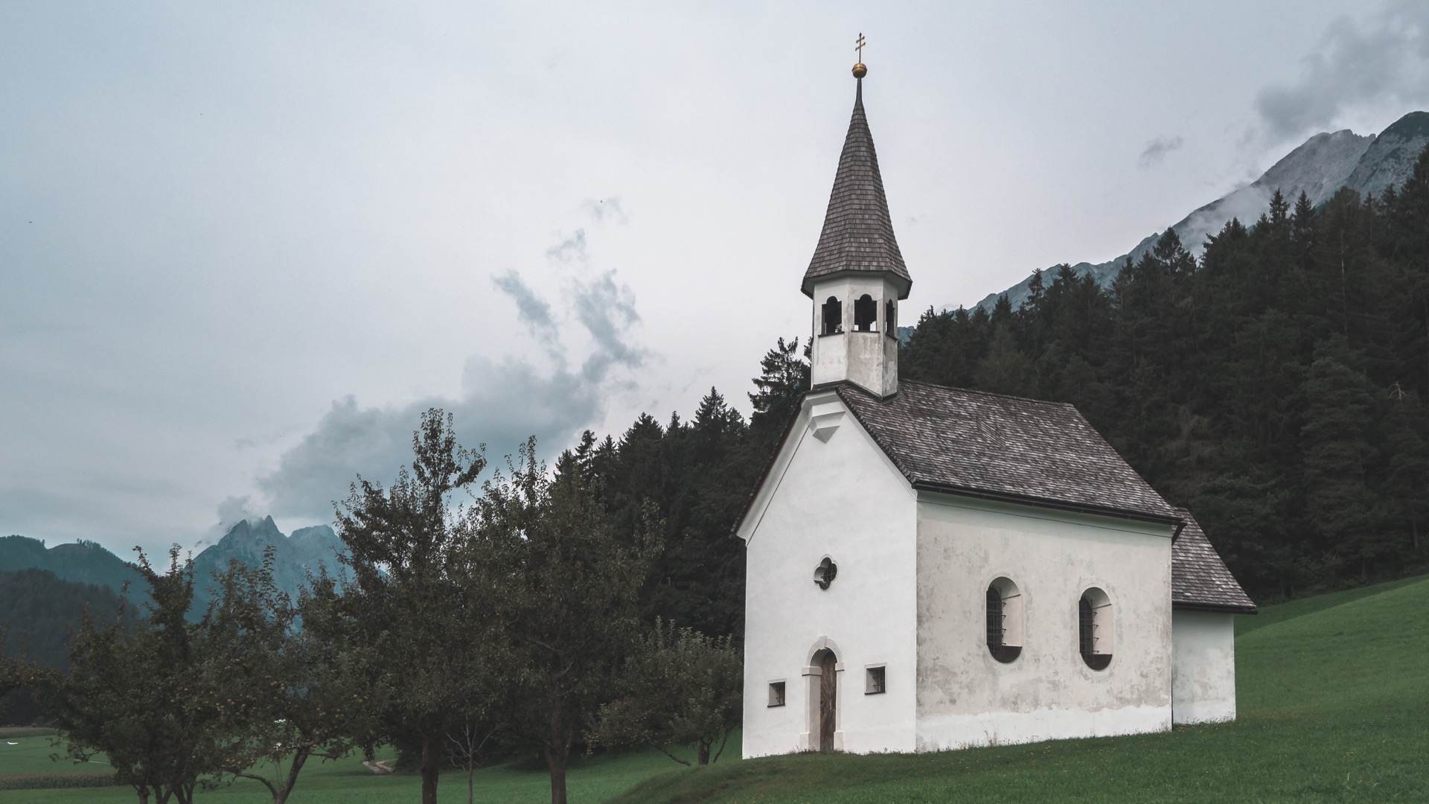
Notes:
Niekedy sa ľudia pýtajú: „Keď som pokrstený, stávam sa súčasťou cirkvi, alebo som pokrstený len v Ježišovi?“
Biblia učí, že krst v Krista je tiež krstom do Kristovho tela - teda cirkvi. Keď boli krstené zástupy po Letničiach, Biblia hovorí:

Slide 64
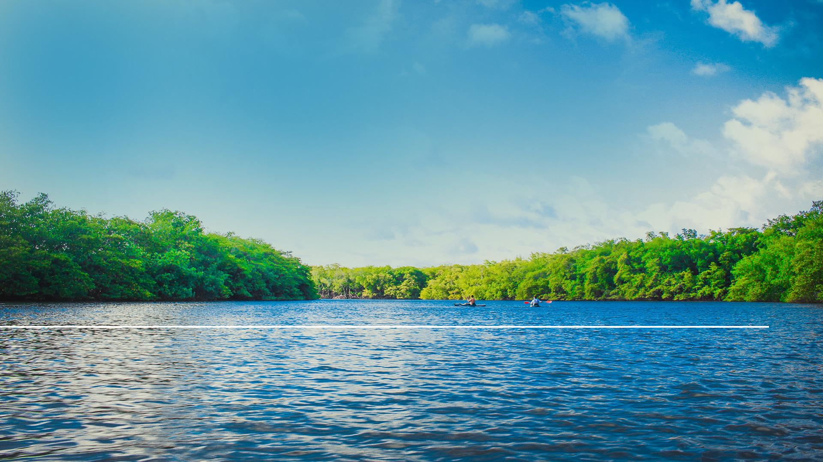
„Tí, čo prijali jeho slovo, boli pokrstení a v ten deň sa pridalo k nim asi tritisíc duší.“
Skutky 2,41
Notes:
(Skutky 2,41)
„Tí, čo prijali jeho slovo, boli pokrstení a v ten deň sa pridalo k nim asi tritisíc duší.“

Slide 65
„Neustále sa venovali učeniu apoštolov, bratskému spoločenstvu, lámaniu chleba a modlitbám.“
Skutky 2,42
Notes:
(Skutky 2,42)
„Neustále sa venovali učeniu apoštolov, bratskému spoločenstvu, lámaniu chleba a modlitbám.“
Tento text hovorí jasne. Keď sme pokrstení, nestávame sa duchovnými sirôtkami. Nie sme ponechaní osamote.
Tí, ktorí boli pokrstení v knihe Skutkov pokračovali a nechávali sa učeníkmi vyučovať a mali spolu spoločenstvo. Stali sa súčasťou Božej cirkvi, ktorá verí Biblii.

Slide 66
„...boli sme pokrstení jedným Duchom v jedno telo...“
1. Korintským 12,13
Notes:
(1. Korintským 12,13)
1. Korintským 12,13 hovorí: „...boli sme pokrstení jedným Duchom v jedno telo...“
Verš 28 z tej samej kapitoly nám jasne poukazuje na to, že týmto telom je cirkev.
Keď muži a ženy prijímajú Ježiša a odovzdávajú mu svoj život, aby ho nasledovali, túžia ho uctievať s ostatnými veriacimi. Ich srdce planú v harmónii s tými, kto sú súčasťou Kristovho verného ľudu.
Je to podobné ako svadba pre snúbencov.
Nie je ťažké sa rozhodnúť pre svadbu, keď sa majú skutočne radi.
Krst je verejné vyjadrenie lásky a odovzdanie sa nášmu Spasiteľovi.

Slide 67
Notes:
Jedného dňa Pavol a jeho spolupracovník Sílas šli do mesta Filipi na pozvanie macedónskeho muža, ktorého Pavol videl vo sne. V dôsledku ich kázaní prepukli v meste nepokoje.
Došlo to tak ďaleko, že je dav napadol a ich životy boli v ohrození. Dav z nich strhol šaty a sudcovia nariadili, aby boli zbičovaní. Boli odvedení do vezenia, kde im žalárnik dal nohy do klady a uistil sa, že neutečú.
O polnoci sa Pavol so Sílasom modlili a spievali, keď tu náhle zemetrasenie otriaslo stenami vezenia a hneď sa otvorili dvere vezenia a spadli im okovy z rúk a nôh.
Žalárnik pribehol a keď videl otvorené dvere, pomyslel si, že mu väzni utiekli.
Chcel si siahnuť na život, pretože za neustráženie väzňa bol trest smrti.

Slide 68
Ale Pavol zvolal mocným hlasom: „Neublíž si, veď sme všetci tu!“
Skutky 16,28
Notes:
(Skutky 16,28)
Ale Pavol hlasno vykríkol: „Neublíž si, veď sme všetci tu!“
Žalárnik zostal v údive.
Títo muži - Pavol a Sílas - si vytrpeli bolesť z rúk žalárnika, ale nemali voči nemu zášť ani sa mu nechceli pomstiť.
Žalárnik si nechal doniesť svetlo a vošiel dovnútra.

Slide 69
Keď ich vyviedol von, povedal: „Páni, čo mám robiť, aby som bol spasený?“
Skutky 16,30
Notes:
(Skutky 16,30)
Potom ich vyviedol von a povedal: “Páni, čo mám robiť, aby som bol spasený?“

Slide 70
A oni mu odpovedali: „Ver v Pána Ježiša a budeš spasený ty aj tvoj dom.“
Skutky 16,31
Notes:
(Skutky 16,31)
Oni mu povedali: „Ver v Pána Ježiša a budeš spasený ty aj tvoj dom.“

Slide 71
„Ešte v tú nočnú hodinu sa ich ujal, vymyl im rany a hneď sa dal pokrstiť on i všetci jeho domáci.“
Skutky 16,33
Notes:
Žalárnik vzal Pavla a Sílasa do svojho domu a umyl im krvácajúce rany.
(Skutky 16,33)
„Ešte v tú nočnú hodinu sa ich ujal, vymyl im rany a hneď sa dal pokrstiť on i všetci jeho domáci.“
Žalárnik nemeškal ani to neodkladal. Keď poznal pravdu, nasledoval ju.

Slide 72
„A teraz čo váhaš? Vstaň, daj sa pokrstiť, zmy zo seba svoje hriechy a vzývaj jeho meno.“
Skutky 22,16
Notes:
Dnes Ježiš vyzýva aj teba, aby si mu odovzdal svoj život. Pozýva ťa, aby si sa stal súčasťou jeho ľudu, ktorí verí Biblii a zachováva prikázania. Dáva ti rovnaké pozvanie, aké dal apoštolovi Pavlovi.
(Skutky 22,16)
„A teraz čo váhaš? Vstaň, daj sa pokrstiť, zmy zo seba svoje hriechy a vzývaj jeho meno.“
Dnes večer ti naši spolupracovníci znovu dajú kartičky s rozhodnutím. Táto téma je úžasná téma - neviem, čo môže byť lepšie, než možnosť začať znovu. A je to dôležitá téma, aby sme sa rozhodli. Chcem, aby si sa dnes na modlitbe a s premyslením rozhodol pre Ježiša. Nie je to o mne - je to o Ježišovi. Nechaj si nejaký čas a otvor svoje srdce, aby si počul hlas Ducha svätého, ktorý k tebe volá skrze Božie slovo. Len sa spýtaj Spasiteľa:
„Pane Ježišu, čo chceš, aby som urobil?“ Pokiaľ si nenasledoval jeho príklad v krste ponorením, som si celkom istý, že ťa k tomu povedie, pretože on je ten istý včera, dnes i naveky. Vnímaš jeho hlas, ktorý ťa dnes volá? Počuješ ho, jak hovorí: „Na čo čakáš? Čo ti bráni, aby si sa mi verejne odovzdal?“ On za nás dal všetko, priateľu. Prečo by sme neurobili to, čo po nás chce?
Vezmi si túto malú kartičku, ktorú ti naši spolupracovníci rozdali.
Chceme sa za to dnes modliť

Slide 73
MOJE
ROZHODNUTIE
Notes:
(Kartičky rozhodnutia - podľa potreby upraviť text)
Za prvé chceme jasne vyjadriť biblické učenie o krste.
Takže prvé políčko na kartičke znie: „Chápem, že biblický krst je vedomým a verejným odovzdaním sa Ježišovi a je spojený s ponorením do vody (ako symbol pohrebu starého života) a s pozdvihnutím k novému životu s Ježišom.“ Pokiaľ je to i vaše presvedčenie, ako sme dnes večer študovali Bibliu, zaškrtnite toto políčko.
Druhá možnosť je príležitosť využiť pravdy, ktoré sme sa naučili. „Nikdy som nebol pokrstený biblickým spôsobom, ale túžim verejne vyznať svoju lásku a odovzdanie sa Ježišovi. Rád(a) by som sa pripravil(a) na krst v blízkej budúcnosti.“ Pokiaľ sa s tým stotožňujete, naznačte svoje rozhodnutie nasledovať Ježiša i v krste tým, že zaškrtnete toto druhé políčko.
Niektorí z vás už boli pokrstení, ale zreteľne a otvorene zišli z cesty s Ježišom. Tiež možno cítite potrebu urobiť nový začiatok. Pre vás je určená tretia možnosť: Bol som pokrstený ponorením, ale odišiel som od Božej lásky. Túžim byť znovu pokrstený na obnovu svojej zmluvy s Ježišom.“
Nie je to niečo s čím by sme na vás chceli tlačiť - je to medzi vami a Ježišom. Ale pokiaľ cítite, že vás Duch volá k novému začiatku, k obnoveniu zmluvy s Ježišom, zaškrtnite toto tretie políčko.
A nakoniec je tu možnosť, ktorú môžu zaškrtnúť všetci: „Chcem dnes znovu odovzdať svoj život Ježišovi.“ Naše rozhodnutie nasledovať Ježiša je každodenné rozhodnutie. Pokiaľ sa chcete ku mne pridať v novom vyjadrení našej lásky k nášmu Spasiteľovi a je vašou túžbou žiť dnes a každý deň pro neho, zaškrtnite aj toto políčko. Uistite sa, že na kartičke je napísané aj vaše meno. Niekedy mi ako rečníkovi pomôže tiež to, aby som vedel odkiaľ pochádzate a aké je vaše náboženské presvedčenie. Keď mi to tam napíšete, budem rád.
Dnes je mimoriadny deň. Rozhodujeme sa trvale nasledovať Ježiša. Chceme si teraz vziať chvíľu a odovzdať naše rozhodnutie Ježišovi. Chcel by som vás všetkých pozvať, aby ste spoločne so mnou povstali k modlitbe
(Výzva pokračuje aj na ďalšej strane.)

Slide 74
Notes:
Modlitba…
Milý Pane Bože, ďakujeme ti za to, že sme tu dnes mohli spoločne byť, ďakujeme ti za to, že si bol na tejto zemi, že si dal nám všetkým príklad a ukázal, akú cestu nám nám ponúkaš. Ďakujeme ti za to, že si ju pre nás pripravil a šiel si po nej pred nami. Pane, sme ti vďační za to, že dnes môžeme stáť pred rozhodnutím, ktoré môže zmeniť náš život, rozhodnutie, ktoré je darom od teba pre nás. Ďakujeme ti za to, že môžeme sa dnes rozhodnúť pre to, ísť s tebou a prosím ťa, aby si nám v tomto rozhodnutí dával silu, aby si nás držal v uistení svojej lásky a vedomí toho, čo pre nás máš prichystané. Ďakujeme ti, že sa o nás postaráš a buď prosím aj s našimi rodinami, blízkymi, priateľmi, všetkými tými, ktorí sú v našom živote, pretože aj na tých ti záleží. Prosím ťa aj za tých, ktorí toto rozhodnutie nechcú urobiť alebo nemajú dosť sily, prosím aby si aj im bol v tom oporou a dal im to, čo potrebujú. V mene Pána Ježiša ďakujeme. Veru.

Slide 75
Názov ďalšie prednášky
Notes:
Milí priatelia, teším sa na vás na zajtrajšej prednáške s názvom:

